Slide 1


Slide 2

Comité Institucional de Gestión de Desempeño –CIGD
Aprobatorio e Informativo– 14 julio 2026
PÚBLICA

Slide 3

VERIFICACIÓN QUORUM
MIEMBROS DE COMITÉ INSTITUCIONAL DE GESTIÓN Y DESEMPEÑO
 | DEPENDENCIA | NOMBRES Y APELLIDOS
1 | ASESORA DESPACHO (D) | María Mercedes López Mora
2 | SUBDIRECTORA GENERAL | Adriana Velásquez Lasprilla
3 | SECRETARIA GENERAL | Diana Mireya Parra
4 | DIRECTOR DE PLANEACIÓN Y CONTROL DE GESTIÓN | Milton Fabian Forero Melo
5 | DIRECTORA DE TECNOLOGIAS DE LA INFORMACIÓN | Amalia Peña Russi
6 | DIRECTORA DE TALENTO HUMANO (E) | Dora Alicia Quijano Camargo
7 | DIRECTORA ADMINISTRATIVA | Ana Maria Segura Andrade
8 | DIRECTORA DE RELACIÓN CON LA CIUDADANÍA | Maria Mercedes Lopez Mora
9 | DIRECTOR FINANCIERO | Oscar Javier Manrique Ladino
10 | JEFE OFICINA JURÍDICA | Jose Miguel Rueda Vasquez
11 | JEFE OFICINA DE INSPECCIÓN, VIGILANCIA Y CONTROL, Y CALIDAD DE SERVICIOS | Jeason Ariel Cossio Ibarguen
12 | JEFE OFICINA DE GESTIÓN REGIONAL | Edelmira Valencia Mendoza
13 | DIRECTORA DE PRIMERA INFANCIA | Julie Pauline Trujillo Vanegas
14 | DIRECTORA DE INFANCIAS Y ADOLESCENCIAS | Naya Gutierrez Pinzón
15 | DIRECTOR DE NUTRICIÓN | Salvador Rincón Santos
16 | DIRECTORA DE FAMILIAS, COMUNIDADES Y PUEBLOS | Haidy Isabel Duque Cuesta
17 | DIRECTORA DE PROTECCIÓN ESPECIAL | Beatriz Adriana Tierradentro
18 | DIRECTOR SNBF | Julian Moreno Parra
19 | SUBDIRECTOR DE MONITOREO Y EVALUACIÓN | Juan Pablo Monge Castañeda
20 | SUBDIRECTORA DE MEJORAMIENTO ORGANIZACIONAL | Sandra Patricia Bojacá Santiago
Invitados
21 | JEFE OFICINA DE CONTROL INTERNO | Yanira Villamil Suzunaga
PÚBLICA
www.icbf.gov.co

Slide 4
AGENDA
Socialización resultados del Índice de Desempeño Institucional FURAG 2025 y recomendaciones DAFP (Informativo)
2. Solicitud de ajuste de indicadores tablero de control 2026 (Subdirección de Monitoreo) (Aprobatorio)
3. Solicitud y justificaciones de ajuste al Plan de Participación Ciudadana 2026 allegadas y sustentadas por las siguientes dependencias y regionales (Dirección de Primera Infancia, Regional Sucre, Regional Nariño), (Direccion de relación con la ciudadanía) (Aprobatorio).
4. Solicitud de actualización Política de tratamiento de Datos Personales (Dirección de Planeación) (Aprobatorio)
5. Solicitud aprobación de eliminación documental de las dependencias (Regional Santander, Huila, Bogotá, Boyacá, Norte de Santander, La Guajira, Meta, Caldas y Antioquia) (Dirección Administrativa) (Aprobatorio).
6. Solicitud de traslado de riesgo de corrupción P1+ (Dirección de Planeación y Control de Gestión -Subdirección de Mejoramiento Organizacional) (Aprobatorio)
7. Solicitud de Modificación COMPONENTE 1. Gestión Integral del Riesgo PTEP 2026 conforme a los lineamientos Guia de Riesgos del DAFP en su versión 7 (Subdirección de Mejoramiento Organizacional) (Aprobatorio)
8. Seguimiento Programa de Transparencia y Ética Pública Corte Dic (Oficina de Control Interno) (Informativo)
9. Solicitud de Aprobación de Mapa de Macroprocesos y procesos del Bienestar Familiar (Aprobatorio) previa revisión y aprobación comité coordinador.
PÚBLICA
www.icbf.gov.co
*Indicadores con medición en el mes de agosto 2024

Slide 5
1. Socialización resultados del Índice de Desempeño Institucional FURAG 2025 y recomendaciones DAFP
Subdirección de Mejoramiento Organizacional
CARÁCTER INFORMATIVO
PÚBLICA

Slide 6
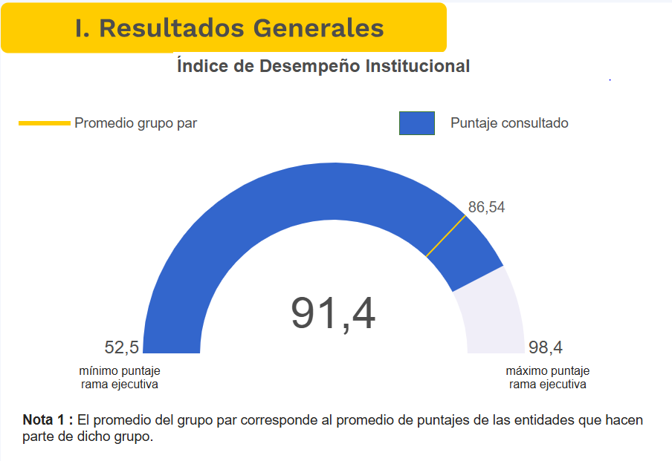
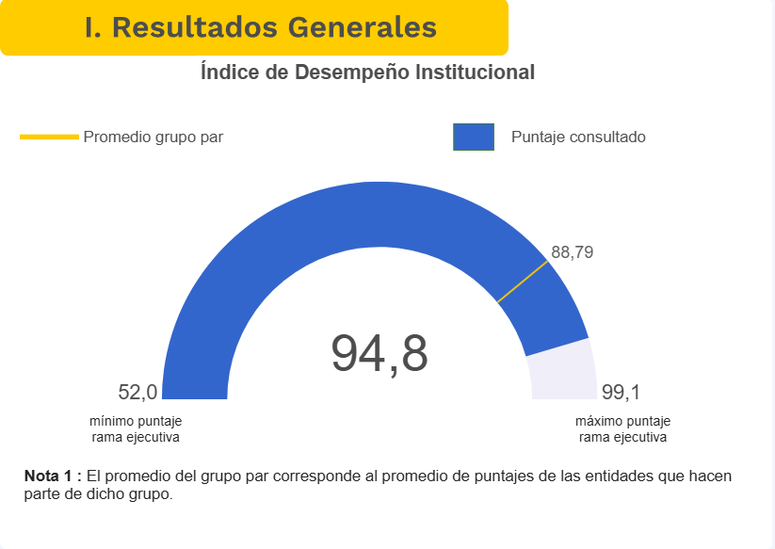
Resultados Índice de Desempeño Institucional ICBF
2024
2025
PÚBLICA
www.icbf.gov.co
*Indicadores con medición en el mes de agosto 2024

Slide 7
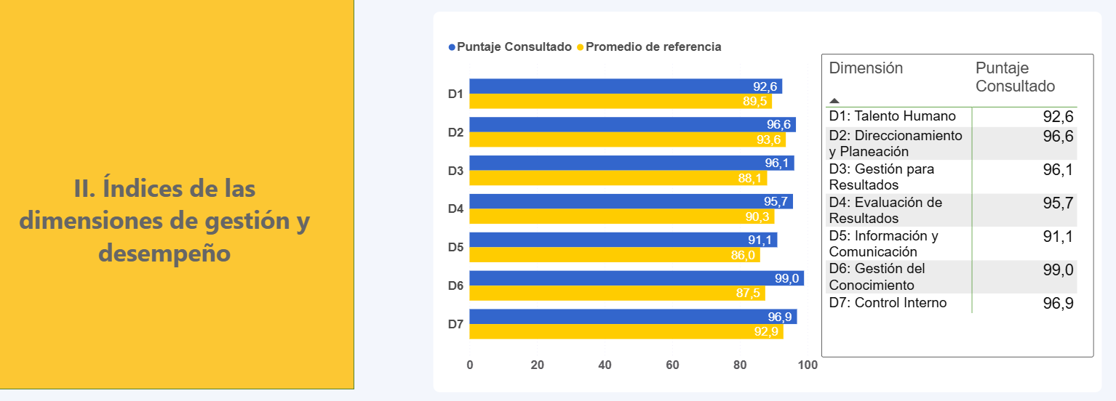
Resultados Índice de Desempeño Institucional ICBF 2025
PÚBLICA
www.icbf.gov.co
*Indicadores con medición en el mes de agosto 2024

Slide 8
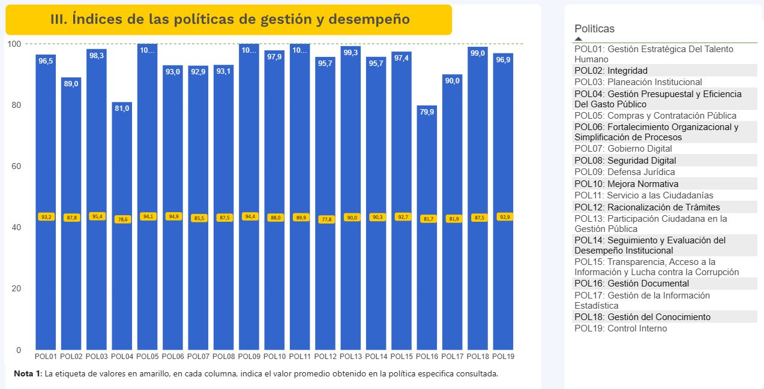
Resultados Índice de Desempeño Institucional ICBF 2025
PÚBLICA
www.icbf.gov.co
*Indicadores con medición en el mes de agosto 2024

Slide 9
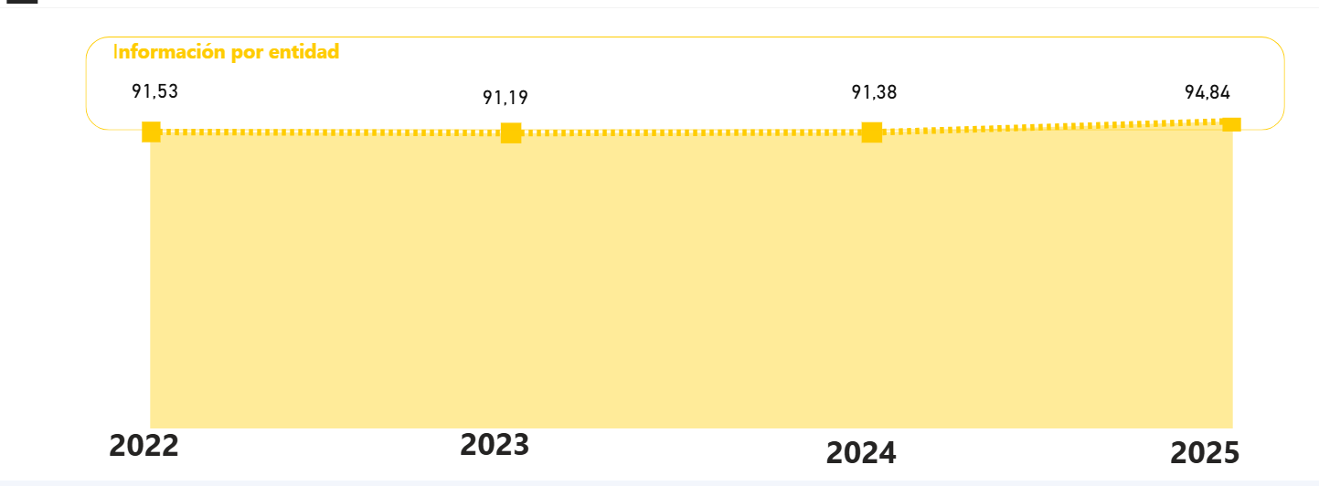
Resultados Índice Histórico de Desempeño Institucional ICBF 2022-2025
PÚBLICA
www.icbf.gov.co
*Indicadores con medición en el mes de agosto 2024

Slide 10
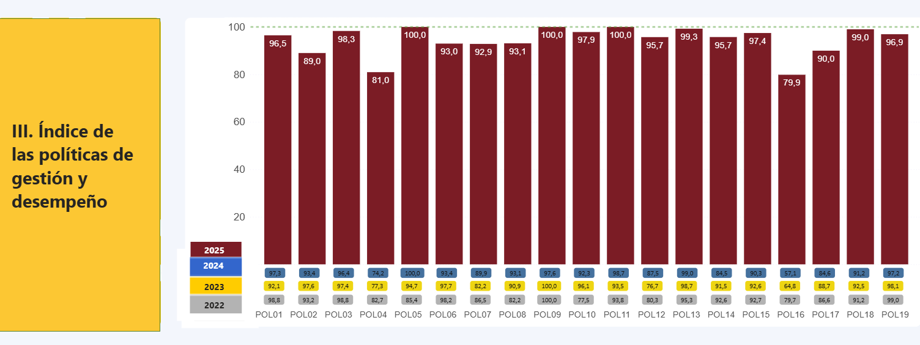
Resultados Índice de Desempeño Institucional ICBF 2025
PÚBLICA
www.icbf.gov.co
*Indicadores con medición en el mes de agosto 2024

Slide 11
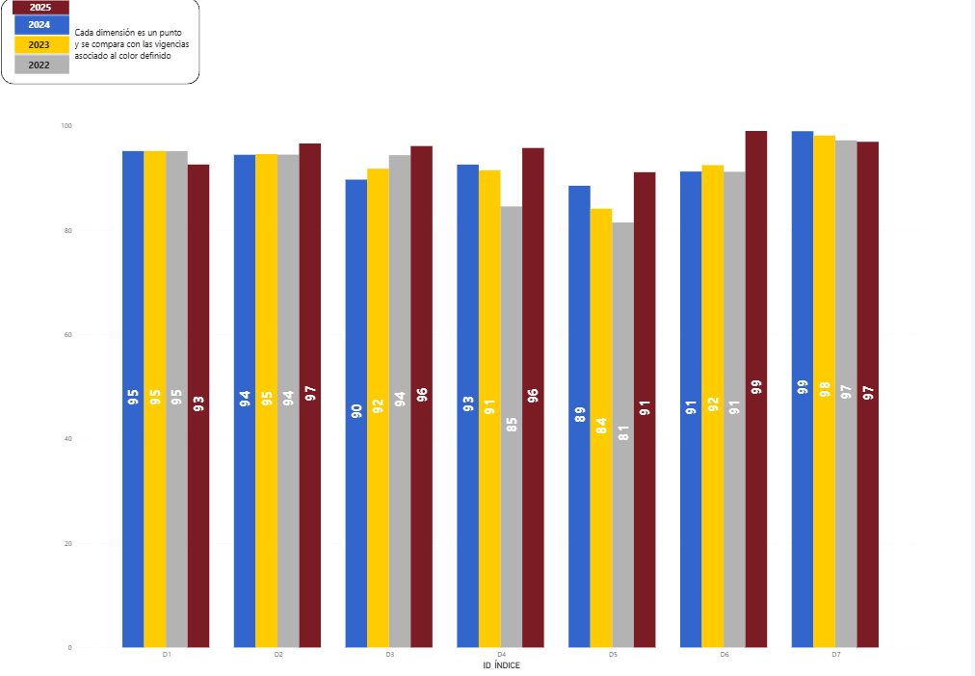
Resultados Índice de Desempeño Institucional ICBF 2025
PÚBLICA
www.icbf.gov.co
*Indicadores con medición en el mes de agosto 2024

Slide 12

Recomendaciones DAFP- Políticas de MIPG
PÚBLICA

Slide 13
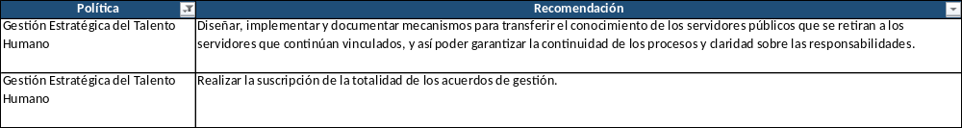
1. Dimensión de Talento Humano Puntaje 92,6
POLITICA GESTION ESTRATEGICA DEL TALENTO HUMANO 2024: 97,3.
PREGUNTAS 2025: 32. PUNTAJE 2025: 96,5 (-0.8)
Mide el aporte de la gestión del talento humano, de acuerdo con el ciclo de vida del servidor público (ingreso, desarrollo y retiro), al cumplimiento de las metas organizacionales y la planeación institucional.
PÚBLICA
www.icbf.gov.co

Slide 14
1. Dimensión de Talento Humano Puntaje 92,6
NO. INDICE | POLÍTICA GESTIÓN ESTRATEGICA DE TALENTO HUMANO | PUNTAJE 2024 | PUNTAJE 2025
I01 | CALIDAD DE LA PLANEACIÓN ESTRATÉGICA DEL TALENTO HUMANO | 97,1 | 100
I02 | EFICIENCIA Y EFICACIA DE LA SELECCIÓN MERITOCRÁTICA DEL TALENTO HUMANO | 100 | 100
I03 | DESARROLLO DEL TALENTO HUMANO EN LA ENTIDAD | 96,6 | 95.2
I04 | DESVINCULACIÓN ASISTIDA Y RETENCIÓN DEL CONOCIMIENTO GENERADO POR EL TALENTO HUMANO | 100,0 | 75.2
PÚBLICA

Slide 15
1. Dimensión de Talento Humano Puntaje 92,6
POLÍTICA INTEGRIDAD 2024: 93,4.
PREGUNTAS 2025:13. PUNTAJE 2025: 89,0 (-4,4)
Mide la capacidad de implementar la estrategia de cambio cultural que incluya la adopción del código de integridad del servicio público, el manejo de conflictos de interés y el fortalecimiento de la declaración de bienes y rentas, la gestión de riesgos y el control interno.
Política | Recomendación
Integridad | Utilizar la información consolidada de peticiones, quejas, reclamos, sugerencias y denuncias, para evaluar el estado de la política de integridad pública.
Integridad | Evaluar el nivel de apropiación de los valores del Código de Integridad del Servicio Público por parte de los servidores públicos y contratistas.
Integridad | Difundir los resultados de la documentación y sistematización de las buenas prácticas en materia de integridad con sus grupos de valor y usuarios interesados.
Integridad | Implementar acciones de mejora institucional como resultado de la documentación y sistematización de lecciones aprendidas en la mejora continua de la política de integridad pública.
Integridad | Llevar a cabo el seguimiento y control a la gestión de conflictos de intereses e impedimentos y recusaciones.
Integridad | Revisar las denuncias sobre hechos de corrupción asociados a conflictos de intereses recibidas a través del canal de PQRSD y de los canales internos dispuestos por la entidad con el fin de redireccionarlas según el procedimiento adoptado.
Integridad | Incorporar buenas prácticas y lecciones aprendidas del sector público o privado en temas de integridad.
PÚBLICA
www.icbf.gov.co

Slide 16
1. Dimensión de Talento Humano Puntaje 92,6
NO. INDICE | POLÍTICA DE INTEGRIDAD | PUNTAJE 2024 | PUNTAJE 2025
I05 | CAMBIO CULTURAL BASADO EN LA IMPLEMENTACIÓN DEL CÓDIGO DE INTEGRIDAD DEL SERVICIO PÚBLICO | 96,7 | 93,3
I06 | GESTIÓN ADECUADA DE ACCIONES PREVENTIVAS EN CONFLICTO DE INTERÉS | 90,9 | 93,1
I07 | COHERENCIA ENTRE LOS ELEMENTOS QUE MATERIALIZAN LA INTEGRIDADEN EL SERVICIO Y LA GESTIÓN DEL RIESGO Y CONTROL | 92,3 | 86,9
PÚBLICA
www.icbf.gov.co

Slide 17
2. Dimensión de Direccionamiento Estratégico y Planeación Puntaje 96,6
POLÍTICA GESTIÓN PRESUPUESTAL Y EFICIENCIA DEL GASTO PÚBLICO 2024: 74.2. PREGUNTAS 2025: 9 PUNTAJE 2025: 81,0 (+6,8)
Mide la capacidad de implementar los lineamientos previstos por las autoridades presupuestales y fiscales, para la programación y ejecución del presupuesto, el desarrollo de un monitoreo permanente al desempeño presupuestal y el desarrollo de acciones para subsanar las deficiencias detectadas.
Política | Recomendación
Gestión Presupuestal y Eficiencia del Gasto Público | Revisar las cuentas y objetos de gasto que tuvieron mayores diferencias frente a lo planeado en el Marco de Gasto de Mediano Plazo (MGMP), para mejorar la planeación del presupuesto en los próximos años y alinearla con las necesidades de la entidad y las metas del Plan Nacional de Desarrollo (PND). También es recomendable que las entidades realicen reuniones con las autoridades del sector para revisar cada año la situación fiscal y presupuestal frente a las necesidades de gasto que puedan afectar el cumplimiento de sus objetivos.
Gestión Presupuestal y Eficiencia del Gasto Público | Analizar periódicamente la variación en los gastos de servicios públicos, para identificar oportunidades de ahorro y asegurar el cumplimiento del plan de austeridad institucional.
Gestión Presupuestal y Eficiencia del Gasto Público | Realizar seguimiento constante a la ejecución de las reservas del año anterior y revisar su comportamiento en años anteriores. Esto permite tomar mejores decisiones sobre la planeación y el uso de los recursos.
Gestión Presupuestal y Eficiencia del Gasto Público | Revisar el peso del rezago frente al presupuesto del año, e implementar acciones que ayuden a disminuir su constitución. Esto contribuye a una mejor planeación y a una ejecución más ordenada de los recursos.
Gestión Presupuestal y Eficiencia del Gasto Público | Analizar periódicamente la variación en los gastos de tiquetes y viáticos, para identificar oportunidades de ahorro y asegurar el cumplimiento del plan de austeridad institucional.
PÚBLICA
www.icbf.gov.co

Slide 18
2. Dimensión de Direccionamiento Estratégico y Planeación Puntaje 96,6
 | POLÍTICA GESTIÓN PRESUPUESTAL Y EFICIENCIA DEL GASTO PUBLICO | PUNTAJE 2024 | PUNTAJE 2025
 |  | 74.2 | 81.0
PÚBLICA

Slide 19
2. Dimensión de Direccionamiento Estratégico y Planeación Puntaje 96,6
POLÍTICA COMPRAS Y CONTRATACIÓN 2024: 100.
PREGUNTAS 2025: 15 PUNTAJE 2025: 100
Mide la capacidad para gestionar adecuadamente las compras y contrataciones de la vigencia a partir de una efectiva utilización de las herramientas de planeación, estándares, instrumentos y plataformas del sistema de contratación y compra pública dispuestos por la Agencia Nacional de Contratación Pública, que permita a las entidades cumplir con la adquisición de bienes y servicios previstas para el desarrollo efectivo de su misión, bajo criterios de eficiencia, calidad, transparencia y oportunidad.
No. INDICE | POLÍTICA COMPRAS Y CONTRATACIÓN PUBLICA | PUNTAJE 2024 | PUNTAJE 2025
I08 | PLANEACIÓN EFECTIVA Y TÉCNICA DE LA CONTRATACIÓN PÚBLICA | 100,0 | 100,0
I09 | REGISTRO Y PUBLICACIÓN CONTRACTUAL EN LAS PLATAFORMAS | 100.0 | 100,0
I10 | APLICACACIÓN DE LINEAMIENTOS NORMATIVOS, DOCUMENTOS ESTÁNDAR E INSTRUMENTOS | 100,0 | 100,0
Se dio respuesta completa a los enunciados
PÚBLICA

Slide 20
3. Dimensión de Gestión con Valores para Resultados. Puntaje 96,1
POLÍTICA FORTALECIMIENTOORGANIZACIONAL Y SIMPLIFICACIÓN DE PROCESOS 2024: 93.4. PREGUNTAS 2025: 19 PUNTAJE 2025: 93.0 (-0,4)
Mide el cumplimiento normativo de la entidad pública para desarrollar y formalizar un diseño o rediseño organizacional, implementar un modelo de operación por procesos y establecer su estructura organizacional y la planta de personal.
Política | Recomendación
Fortalecimiento Organizacional y Simplificación de Procesos | Asegurar que los procesos establecidos para la ejecución de las funciones de la entidad estén alineados con la estructura organizacional vigente.
Fortalecimiento Organizacional y Simplificación de Procesos | Documentar para cada uno de los procedimientos asociados a cada proceso la estructura con diagramas de flujo, acompañado con una parte descriptiva.
Fortalecimiento Organizacional y Simplificación de Procesos | Definir los tiempos de ejecución de las actividades (cargas) asociadas a los diferentes procedimientos.
Fortalecimiento Organizacional y Simplificación de Procesos | Continuar con los lineamientos para reducir la contratación de prestación de servicios para el desarrollo de actividades de carácter permanente o recurrente.
PÚBLICA
www.icbf.gov.co

Slide 21
3. Dimensión de Gestión con Valores para Resultados. Puntaje 96,1
 | POLÍTICA PROCESOS FORTALECIMIENTOORGANIZACIONAL Y SIMPLIFICACIÓN DE PROCESOS | PUNTAJE 2024 | PUNTAJE 2025
 |  | 93.4 | 93.0
PÚBLICA

Slide 22
3. Dimensión de Gestión con Valores para Resultados. Puntaje 96,1
POLÍTICA GOBIERNO DIGITAL 2024: 89.9
PREGUNTAS 2025: 62 PUNTAJE 2025: 92,9 (+3,0)
Mide la capacidad de las entidades públicas para usar y aprovechar tecnologías de la información y las comunicaciones TIC con el propósito de consolidar un Estado y ciudadanos proactivos e innovadores que generan valor público en un entorno de confianza digital
.
Política | Recomendación
Gobierno Digital | Integrar el proceso de Arquitectura Empresarial al Sistema de Gestión de Calidad de la entidad.
Gobierno Digital | Establecer indicadores de seguimiento a la ejecución de los ejercicios de Arquitectura Empresarial en la entidad.
Gobierno Digital | Definir los roles necesarios para la implementación del proceso de Arquitectura Empresarial en la entidad.
Gobierno Digital | Definir un repositorio para almacenar los ejercicios de Arquitectura Empresarial que realice la entidad.
Gobierno Digital | Desarrollar una hoja de ruta de Arquitectura Empresarial y hacer seguimiento a su implementación en la entidad.
Gobierno Digital | Realizar el plan de contingencias de IPv6, como parte de las actividades de la fase 1 del modelo de adopción de IPv6 en la entidad.
Gobierno Digital | Evaluar las capacidades y competencias de la entidad con relación al uso y explotación de datos.
Gobierno Digital | Evaluar la implementación de lineamientos en materia de datos en la entidad.
Gobierno Digital | Implementar el servicio de interoperabilidad en la entidad a través de la plataforma X-ROAD para reducir los tiempos de respuesta de los trámites, reducir los costos de operación, entre otros.
Gobierno Digital | Disponer en línea los trámites de la entidad inscritos en el Sistema Único de Información de Trámites (SUIT).
Gobierno Digital | Digitalizar los trámites inscritos por la entidad en el Sistema Único de Información de Trámites (SUIT).
Gobierno Digital | Automatizar los trámites inscritos por la entidad en el Sistema Único de Información de Trámites (SUIT).
Gobierno Digital | Vincular a X-ROAD todos los servicios de intercambio de información requeridos para la realización de trámites de la entidad.
Gobierno Digital | Vincular a X-ROAD todos los servicios de intercambio de información requeridos para la realización de Otros Procedimientos Administrativos (OPAS) de la entidad.
PÚBLICA
www.icbf.gov.co

Slide 23
3. Dimensión de Gestión con Valores para Resultados. Puntaje 96,1
NO. INDICE | POLITICA GOBIERNO DIGITAL | PUNTAJE 2024 | PUNTAJE 2025
I11 | GOBERNANZA | 77.8 | 100.0
I12 | INNOVACIÓN PÚBLICA DIGITAL | 100 | 100
I13 | ARQUITECTURA | 83,8 | 83,3
I14 | SEGURIDAD Y PRIVACIDAD DE LA INFORMACIÓN | 91,6 | 96,4
I15 | SERVICIOS CIUDADANOS DIGITALES | 77,8 | 63,1
I16 | CULTURA Y APROPIACIÓN | 100 | 100
I17 | SERVICIOS Y PROCESOS INTELIGENTES | 44,6 | 62,5
I18 | ESTADO ABIERTO | 97,6 | 100
I19 | DECISIONES BASADAS EN DATOS | 96,6 | 93,1
I20 | PROYECTOS DE TRANSFORMACIÓN DIGITAL | 100 | 100
I21 | ESTRATEGIAS DE CIUDADES Y TERRITORIOS INTELIGENTES | 0,0 | 0,0
PÚBLICA

Slide 24
3. Dimensión de Gestión con Valores para Resultados Puntaje 96,1
POLÍTICA SEGURIDAD DIGITAL 2024: 93,1
PREGUNTAS 2025: 22 PUNTAJE 2025: 93,1
Mide la capacidad de la entidad pública de identificar, gestionar, tratar y mitigar los riesgos de seguridad digital en las actividades socioeconómicas de la entidad en un entorno digital y en un marco de cooperación, colaboración y asistencia, con el fin de contribuir al crecimiento de la economía digital nacional.
Política | Recomendación
Seguridad Digital | Analizar los incidentes de seguridad digital (Ciberseguridad) que se presentaron y adoptar medidas técnicas, administrativas y de talento humano para garantizar que la seguridad digital se incorpore al plan de seguridad y privacidad de la información y así mitigar riesgos relacionados con la protección y la privacidad de la información e incidentes de seguridad digital.
Seguridad Digital | Designar de manera clara un área o responsable de la seguridad digital.
Seguridad Digital | Realizar pruebas de respaldo a las copias de seguridad de la información de los aplicativos misionales, estratégicos, soporte y de mejora, de manera programada para asegurar la disponibilidad de los datos en caso de Ransomware, de manera coordinada con los responsables del proceso.
PÚBLICA
www.icbf.gov.co

Slide 25
3. Dimensión de Gestión con Valores para Resultados Puntaje 96,1
NO. INDICE | POLÍTICA SEGURIDAD DIGITAL | PUNTAJE 2024 | PUNTAJE 2025
I22 | ASIGNACIÓN DE RECURSOS | 94,4 | 94,4
I23 | IMPLEMENTACIÓN LINEAMIENTOS DE POLÍTICA | 90,0 | 90,0
I24 | DESPLIEGUE DE CONTROLES | 100,0 | 100,0
PÚBLICA

Slide 26
3. Dimensión de Gestión con Valores para Resultados Puntaje 96,1
POLITICA DEFENSA JURÍDICA 2024: 100
PREGUNTAS 2025: 25 PUNTAJE 2025: 100
Mide la capacidad de la entidad pública implementar políticas de prevención de las conductas antijurídicas y del daño antijurídico, así como la ejecución de acciones que aseguren una adecuada defensa de sus intereses litigiosos.
NO. INDICE | POLÍTICA DEFENSA JURÍDICA | PUNTAJE 2024 | PUNTAJE 2025
I70 | PREVENCIÓN DEL DAÑO ANTIJURÍDICO | 100 | 100
I25 | GESTIÓN DE LAS ACTUACIONES PREJUDICIALES | 100 | 100
I26 | GESTIÓN DE LA DEFENSA JUDICIAL | 100 | 100
I27 | GESTIÓN DEL CUMPLIMIENTO DE SENTENCIAS Y CONCILIACIONES | 83 | 100
I28 | GESTIÓN DE LA ACCIÓN DE REPETICIÓN | 100 | 100
I29 | GESTIÓN DEL CONOCIMIENTO JURÍDICO | 96 | 100
PÚBLICA

Slide 27
3. Dimensión de Gestión con Valores para Resultados Puntaje 96,1
.
POLITICA MEJORA NORMATIVA 2024: 92.3. PREGUNTAS 2025: 28 PUNTAJE 2025: 97,9 (5,6)
Mide la capacidad de la entidad pública para gestionar el stock de regulaciones existentes y propender por una nueva regulación de calidad al promover e implementar las herramientas y procesos sugeridos por la Política de Mejora Normativa en las diferentes etapas del ciclo de gobernanza regulatoria.
Política | Recomendación
Mejora Normativa | Establecer un tiempo oportuno para la consulta pública de los proyectos normativos de carácter general, de mínimo 15 días calendario, para facilitar la participación efectiva y legitimar el ejercicio regulatorio. Recursos recomendados: Guía para realizar la consulta pública en el proceso de producción normativa (DNP) Sistema Único de Consulta Pública – SUCOP https://www.sucop.gov.co
Mejora Normativa | Diferenciar los actos administrativos de carácter sustancial de los de carácter no sustancial en el inventario normativo, para priorizar su análisis, simplificación o eliminación según el impacto que generan en derechos, deberes o intereses de los ciudadanos y la entidad. Recursos recomendados: Guía para la publicación y divulgación de actos administrativos de carácter genera y abstracto (SUIN Juriscol) https://www.suin-juriscol.gov.co/archivo/Guia_publicacion_definitiva.pdf Lineamientos técnicos jurídicos del proceso de producción normativa de la rama ejecutiva del poder público en Colombia; y Cartillas No. 1 y 2 De redacción normativa y de disposiciones jurídicas de la rama ejecutiva del poder público en Colombia, Ministerio de Justicia y del Derecho: https://www.suin-juriscol.gov.co/legislacion/mejoranormativa.html anual de la Política de Mejora Normativa para profundizar en los criterios y herramientas recomendadas: https://www1.funcionpublica.gov.co/documents/28587410/34299507/Poli%CC%81tica_mejora_normativa_actualizacio%CC%81n.pdf/406f9ecb-90b2-e251-0c6b-e7cebed52ef5?t=1679082568533
Mejora Normativa | Utilizar varias herramientas de evaluación como evaluación ex post, simplificación de trámites, depuración normativa y/o simplificación normativa posterior a la implementación de la regulación, para garantizar un análisis integral de los efectos y la efectividad de la normativa, así como para identificar oportunidades de mejora continua. Se recomienda: - Aplicar la evaluación ex post para medir impactos y resultados alcanzados. - Implementar procesos de simplificación de trámites para reducir cargas administrativas. - Realizar depuración normativa para eliminar normas obsoletas o redundantes.
PÚBLICA
www.icbf.gov.co

Slide 28
3. Dimensión de Gestión con Valores para Resultados Puntaje 96,1
NO. INDICE | POLíTICA MEJORA NORMATIVA | PUNTAJE 2024 | PUNTAJE 2025
I30 | PLANEACIÓN Y DISEÑO DE LOS ACTOS ADMINISTRATIVOS DE CARÁCTER GENERAL | 82,4 | 100
I31 | REDACCIÓN, CONSULTA PÚBLICA Y REVISIÓN DE LOS ACTOS ADMINISTRATIVOS DE CARÁCTER GENERAL | 94,1 | 97,8
I32 | PUBLICACIÓN Y REVISIÓN DE LOS ACTOS ADMINISTRATIVOS | 96,4 | 96,7
PÚBLICA

Slide 29
3. Dimensión de Gestión con Valores para Resultados Puntaje 96,1
POLITICA SERVICIO AL CIUDADANO 2024: 98.5.
PREGUNTAS 2025: 18 PUNTAJE 2025: 100
Mide la capacidad de la entidad pública de emprender estrategias para fortalecer componentes visibles (de la ventanilla hacia afuera) y no visibles (de la ventanilla hacia adentro) por sus usuarios, para la entrega de servicios oportunos, certeros, de calidad y satisfactorios.
NO. INDICE | POLÍTICA SERVICIO AL CIUDADANO | PUNTAJE 2024 | PUNTAJE 2025
I33 | DIAGNÓSTICO Y PLANEACIÓN DEL SERVICIO Y RELACIONAMIENTO CON LA CIUDADANÍA | 98,7 | 100
I34 | TALENTO HUMANO IDÓNEO Y SUFICIENTE AL SERVICIO Y RELACIONAMIENTO CON LA CIUDADANÍA | 93,8 | 100
I35 | OFERTA INSTITUCIONAL DE FÁCIL ACCESO, COMPRENSIÓN Y USO PARA LA CIUDADANÍA | 100 | 100
I36 | EVALUACIÓN DE LA GESTIÓN DEL SERVICIO Y MEDICIÓN DE LA EXPERIENCIA CIUDADANA | 100 | 100
I37 | ACCESIBILIDAD PARA PERSONAS CON DISCAPACIDAD | 100 | 100

Slide 30
3. Dimensión de Gestión con Valores para Resultados puntaje 96,1
POLITICA PARTICIPACIÓN CIUDADANA 2024: 99.0
PREGUNTAS 2025: 16 PUNTAJE 2025: 99,3 (+0,3)
Mide la capacidad de la entidad pública de garantizar la incidencia y contribución efectiva de la ciudadanía y sus organizaciones en los procesos de diagnóstico, planeación, ejecución y evaluación -incluyendo la rendición de cuentas- de su gestión, a través de diversos espacios, mecanismos, canales y prácticas de participación ciudadana, contribuyendo al logro de los resultados institucionales y a la satisfacción de las necesidades y derechos de la ciudadanía y grupos de valor.
Política | Recomendación
Racionalización de Trámites | Habilitar funcionalidades que permitan a los usuarios hacer seguimiento en línea del estado de los trámites total o parcialmente en línea de la entidad.
PÚBLICA
www.icbf.gov.co

Slide 31
3. Dimensión de Gestión con Valores para Resultados Puntaje 96,1
POLITICA PARTICIPACIÓN CIUDADANA 2024: 99.0
PREGUNTAS 2025: 18 PUNTAJE 2025: 99,3 (+0,3)
Mide la capacidad de la entidad pública de garantizar la incidencia y contribución efectiva de la ciudadanía y sus organizaciones en los procesos de diagnóstico, planeación, ejecución y evaluación -incluyendo la rendición de cuentas- de su gestión, a través de diversos espacios, mecanismos, canales y prácticas de participación ciudadana, contribuyendo al logro de los resultados institucionales y a la satisfacción de las necesidades y derechos de la ciudadanía y grupos de valor.
NO. INDICE | POLÍTICA PARTICIPACIÓN CIUDADANA EN LA GESTIÓN PUBLICA | PUNTAJE 2024 | PUNTAJE 2025
I42 | CAPACIDADES INSTITUCIONALES INSTALADAS PARA LA PROMOCIÓN DE LA PARTICIPACIÓN | 97.32 | 100
I43 | PLANEACIÓN ANUAL DE LA ESTRATÉGIA DE PARTICIPACIÓN CIUDADANA EN LA GESTÓN PÚBLICA | 100 | 100
I44 | IMPLEMENTACIÓN DE ACCIONES DE PARTICIPACIÓN CIUDADANA EN LAS DIFERENTES FASES DEL CICLO DE GESTIÓN | 100 | 100
I45 | CAPACIDAD DE INVOLUCRAR EFECTIVAMENTE A LOS DIFERENTES GRUPOS POBLACIONALES EN LAS ACCIONES DE PARTICIPACIÓN GARANTIZANDO EL ENFOQUE DIFERENCIAL | 100 | 100
I46 | EVALUACIÓN DE LOS RESULTADOS DE LA ESTRATEGIA ANUAL DE PARTICIPACIÓN CIUDADANA Y SU APROVECHAMIENTO EN ACCIONES DE MEJORA INSTITUCIONAL | 100 | 100
I47 | RENDICIÓN DE CUENTAS EN LA GESTIÓN PÚBLICA | 100 | 97.6
PÚBLICA

Slide 32
3. Dimensión de Gestión con Valores para Resultados Puntaje 96,1
POLITICA RACIONALIZACIÓN DE TRÁMITES 2024: 87,5.
PREGUNTAS 2024: 25 PUNTAJE 2025: 95.7 (+8,2)
Mide la capacidad de la entidad pública de implementar acciones efectivas de mejora en los trámites, que responda a las necesidades y expectativas de sus grupos de valor
Política | Recomendación
Racionalización de Trámites | Habilitar funcionalidades que permitan a los usuarios hacer seguimiento en línea del estado de los trámites total o parcialmente en línea de la entidad.
PÚBLICA
www.icbf.gov.co

Slide 33
3. Dimensión de Gestión con Valores para Resultados Puntaje 96,1
NO. INDICE | POLÍTICA RACIONALIZACION DE TRAMITES | PUNTAJE 2024 | PUNTAJE 2025
I40 | Formulación, implementación, monitoreo y seguimiento de estrategias de racionalización de trámites | N/A | 94.4
I41 | Transformación digital de trámites para un gobierno digital | N/A | 95.0
PÚBLICA

Slide 34
4. Evaluación de Resultados Puntaje 95,7
POLITICA SEGUIMIENTO Y EVALUACIÓN 2024: 84,5.
PREGUNTAS 2025: 19 PUNTAJE 2025: 95,7 (+11,2)
Mide la capacidad de la entidad pública para desarrollar acciones que le permitan conocer de manera permanente, los avances en su gestión y en la consecución efectiva de sus resultados, con la oportunidad, cantidad y calidad esperadas, implementar acciones para mitigar los riesgos que la desvían del cumplimiento de sus objetivos y metas, e identificar aciertos y desaciertos en su gestión y promover acciones de mejora para superarlos.
Política | Recomendación
Seguimiento y Evaluación del Desempeño Institucional | Revisar por qué se materializaron riesgos identificados y ajustar los controles o medidas para evitar que se vuelvan a materializar
Seguimiento y Evaluación del Desempeño Institucional | Adelantar seguimiento y monitoreo continuo a las metas del Plan Nacional de Desarrollo, generando alertas tempranas para asegurar un mayor porcentaje de cumplimiento
Seguimiento y Evaluación del Desempeño Institucional | Emitir los lineamientos para el tratamiento, manejo y seguimiento a los riesgos institucionales.
PÚBLICA
www.icbf.gov.co

Slide 35
4. Evaluación de Resultados Puntaje 95,7
 | POLÍTICA SEGUIMIENTO Y EVALUACIÓN | PUNTAJE 2024 | PUNTAJE 2025
 |  | 84.5 | 95.7
Esta política presento preguntas nuevas en el formulario las cuales no se puede comparar y medir su avance de una vigencia a la otra..
PÚBLICA

Slide 36
5. Dimensión de Información y Comunicación Puntaje 91,1
POLITICA GESTIÓN DOCUMENTAL 2024: 57,1
PREGUNTAS 2025: 28 PUNTAJE 2025: 79,9 (+22,8)
Mide la capacidad de la entidad pública de generar e implementar estrategias organizacionales dirigidas a la planeación, dirección y control de los recursos físicos, técnicos, tecnológicos, financieros y del talento humano, necesarios para la realización de los procesos de la gestión documental y el eficiente funcionamiento de los archivos.
Política | Recomendación
Gestión Documental | Implementar un plan de seguimiento continuo a la Política Institucional de Gestión Documental, mediante actividades de autoevaluación, autocontrol y articulación con la Oficina de Control Interno, para garantizar su efectiva implementación y mejora permanente.
Gestión Documental | Para la transferencia documental secundaria, se debe elaborar la base de datos con la descripción documental basada en la ISAD-G De conformidad con los documentos técnicos y lineamientos producidos por el Archivo General de la Nación. https://www.archivogeneral.gov.co/sites/default/files/Estructura_Web/5_Consulte/Recursos/Publicacionees/GUIA%20DE%20LINEAMIENTOS%20TECNICOS%20PARA%20TRANSFERENCIAS%20DOCUMENTALES%20SECUNDARIAS.pdf
Gestión Documental | Garantizar la implementación del Plan de Conservación Documental, como parte integral del Sistema Integrado de Conservación - SIC a través del seguimiento y control de los riegos asociados a la conservación de los documentos y archivos.
Gestión Documental | Declarar o registrar en las TRD los documentos electrónicos generados en los procesos, procedimientos, trámites y servicios de la entidad, que permita identificar su ciclo de vida, valoración y disposición final, asegurando la conformación y preservación a largo plazo de expedientes electrónicos.
Gestión Documental | Definir esquemas de validación y metadatos, para los documentos electrónicos en los procesos, procedimientos, trámites o servicios automatizados.
Gestión Documental | Identificar los metadatos para la preservación digital a largo plazo de los documentos de archivo.
PÚBLICA
www.icbf.gov.co

Slide 37
Gestión Documental | Implementar y parametrizar el Sistema de Gestión de Documentos Electrónicos de Archivo (SGDEA) a partir del Modelo de Requisitos para la Gestión de Documentos Electrónicos. De conformidad con los documentos técnicos y lineamientos producidos por el Archivo General de la Nación. https://www.archivogeneral.gov.co/caja_de_herramientas/docs/2.%20planeacion/DOCUMENTOS%20TECNICOS/IMPLEMENTACION%20DEL%20SGDEA.pdf
Gestión Documental | Garantizar la implementación del Plan de Preservación Digital a Largo Plazo, como parte integral del Sistema Integrado de Conservación - SIC. Este proceso debe articularse con las actividades de verificación de la Oficina de Control Interno y las instancias responsables de la gestión documental, asegurando la trazabilidad y conservación de las evidencias que respalden su cumplimiento con indicadores o herramientas de medición. De conformidad con los documentos técnicos y lineamientos producidos por el Archivo General de la Nación. https://www.archivogeneral.gov.co/sites/default/files/Estructura_Web/5_Consulte/Recursos/Publicacionees/V8_Guia_Sistema_Integrado_de_Conservacion.pdf https://normativa.archivogeneral.gov.co/wp-content/uploads/2024/04/2024-02_29_AcuerdoAGN-FIRMADO.pdf
Gestión Documental | Garantizar la implementación del Plan de Preservación Digital a Largo Plazo, como parte integral del Sistema Integrado de Conservación - SIC a través de las decisiones adoptadas por el Comité Institucional de Gestión y Desempeño o Comité de Archivo. El proceso debe incluir mecanismos de seguimiento, control e indicadores que permitan evidenciar su ejecución y contribución a la mejora continua de la gestión documental en el marco del Modelo Integrado de Planeación y Gestión (MIPG). De conformidad con los documentos técnicos y lineamientos producidos por el Archivo General de la Nación. https://www.archivogeneral.gov.co/sites/default/files/Estructura_Web/5_Consulte/Recursos/Publicacionees/V8_Guia_Sistema_Integrado_de_Conservacion.pdf https://normativa.archivogeneral.gov.co/wp-content/uploads/2024/04/2024-02_29_AcuerdoAGN-FIRMADO.pdf
Gestión Documental | Garantizar la implementación del Plan de Preservación Digital a Largo Plazo, como parte integral del Sistema Integrado de Conservación - SIC a través del seguimiento y control de los riegos asociados a la preservación digital a largo plazo de los documentos, identificados en el diagnóstico, y contar con las evidencias. De conformidad con los documentos técnicos y lineamientos producidos por el Archivo General de la Nación. https://www.archivogeneral.gov.co/sites/default/files/Estructura_Web/5_Consulte/Recursos/Publicacionees/V8_Guia_Sistema_Integrado_de_Conservacion.pdf https://normativa.archivogeneral.gov.co/wp-content/uploads/2024/04/2024-02_29_AcuerdoAGN-FIRMADO.pdf
Gestión Documental | Garantizar desde la planeación técnica y producción documental del proceso de gestión documental la generación y almacenamiento de documentos electrónicos de archivo en formatos de preservación digital a largo plazo, preferiblemente estándares abiertos y normalizados, garantizando así su autenticidad, integridad, accesibilidad y legibilidad en el tiempo.
Gestión Documental | Implementar un sistema de seguimiento y control periódico de la capacidad locativa y tecnológica, mediante indicadores y vinculación de la Oficina de Control Interno.
Gestión Documental | Crear un protocolo donde la alta dirección e instancias competentes (Comité de archivo o Comité Institucional de Gestión y Desempeño), basada en datos de seguimiento, apruebe y monitoree acciones de mejora para la infraestructura archivística, dejando constancia en actas y planes de trabajo.
Gestión Documental | Adelantar acciones de mejora continua que garanticen las condiciones de seguridad y salud en el trabajo del personal a cargo de los archivos.
Gestión Documental | Intervenir el fondo documental Acumulado y elaborar sus Tablas de Valoración Documental para valorar los documentos producidos sin criterios de organización y conservación.
PÚBLICA
www.icbf.gov.co

Slide 38
5. Dimensión de Información y Comunicación Puntaje 91,1
NO. INDICE | POLITICA GESTION DOCUMENTAL | PUNTAJE 2024 | PUNTAJE 2025
I50 | CALIDAD DEL COMPONENTE ESTRATEGICO | 60 | 94.4
I51 | CALIDAD DEL COMPONENTE ADMINISTRACIÓN DE ARCHIVOS | 40,0 | 75,0
I52 | CALIDAD DEL COMPONENTE DOCUMENTAL | 68,1 | 80,0
I53 | CALIDAD DEL COMPONENTE TECNOLÓGICO | 12,5 | 50,0
I54 | CALIDAD DEL COMPONENTE CULTURAL | 83,3 | 100
PÚBLICA

Slide 39
5. Dimensión de Información y Comunicación Puntaje 91,1
POLITICA GESTIÓN DE LA INFORMACIÓN ESTADÍSTICA 2024: 84,6.
PREGUNTAS 2025: 18 PUNTAJE 2025: 90.0 (+5,4)
Mide la capacidad de la entidad pública para implementar los lineamientos, normas y estándares estadísticos que permitan generar y disponer de información estadística, así como fortalecer los registros administrativos con el fin de mejorar la efectividad de la gestión y planeación basada en evidencias; garantizando la continua disponibilidad de información de calidad a lo largo del ciclo de la política pública en entornos institucionales favorables.
Política | Recomendación
Gestión Información Estadística | Contar con un recurso humano suficiente y adecuado para la generación, procesamiento, análisis y difusión de información estadística.
Gestión Información Estadística | Disponer del hardware y software suficiente y adecuado a las necesidades y volumen de información de la entidad que permita la generación, procesamiento, análisis y difusión de información estadística
Gestión Información Estadística | Disponer de un hardware y software suficiente y adecuado para la generación, procesamiento, análisis y difusión de información estadística.
Gestión Información Estadística | Identificar el inventario de los indicadores que den cuenta de los ODS de la entidad de acuerdo con la metodología de planes estadísticos
Gestión Información Estadística | Identificar el inventario de los indicadores para el seguimiento y evaluación de las políticas públicas de la entidad de acuerdo con la metodología de planes estadísticos
Gestión Información Estadística | Identificar el inventario de las demandas de estadísticas no satisfechas de la entidad de acuerdo con la metodología de planes estadísticos
PÚBLICA
www.icbf.gov.co

Slide 40
5. Dimensión de Información y Comunicación Puntaje 91,1
POLITICA GESTIÓN DE LA INFORMACIÓN ESTADÍSTICA 2024: 84,6.
PREGUNTAS 2025: 18 PUNTAJE 2025: 90.0 (+5,4)
Gestión Información Estadística | Publicar en la página Web de la entidad para disposición de los grupos de interés los cuadros de salida y series históricas de las operaciones estadísticas.
Gestión Información Estadística | Publicar en la página Web de la entidad para disposición de los grupos de interés el calendario de difusión.
Gestión Información Estadística | Publicar en la página Web de la entidad para disposición de los grupos de interés los indicadores o estadísticas con desagregación temática o enfoque diferencial e Inter seccional
Gestión Información Estadística | Publicar en la página Web de la entidad para disposición de los grupos de interés el inventario de registros administrativos.
Gestión Información Estadística | Publicar en la página Web de la entidad para disposición de los grupos de interés el inventario de operaciones estadísticas.
Gestión Información Estadística | Publicar en la página Web de la entidad para disposición de los grupos de interés el diccionario de base de datos.
Gestión Información Estadística | Publicar en la página Web de la entidad para disposición de los grupos de interés la ficha técnica o metadato de registros administrativos.
Gestión Información Estadística | Incorporar los siguientes elementos en la documentación metodológica de sus operaciones estadísticas: Indicadores.
PÚBLICA
www.icbf.gov.co

Slide 41
5. Dimensión de Información y Comunicación Puntaje 91,1
NO. INDICE | POLíTICA GESTIÓN EN LA INFORMACION ESTADISTICA | PUNTAJE 2024 | PUNTAJE 2025
I55 | ÍNDICE PLANEACIÓN ESTADÍSTICA | 84.9 | 82.2
I56 | ÍNDICE FORTALECIMIENTO DE REGISTROS ADMINISTRATIVOS | 82,4 | 100
I57 | ÍNDICE CALIDAD ESTADÍSTICA | 85,0 | 88,8
PÚBLICA

Slide 42
5. Dimensión de Información y Comunicación Puntaje 91,1
POLITICA TRANSPARENCIA 2024: 90,3
PREGUNTAS 2025 : 33 PUNTAJE 2025: 97,4 (+7,1)
Mide la capacidad de la entidad pública para formular e implementar medidas de vinculación laboral al empleo público, para garantizar condiciones adecuadas del lugar de trabajo, y para el desarrollo de capacidades y competencias de los servidores públicos y contratistas con discapacidad
Política | Recomendación
Transparencia, Acceso a la Información y lucha contra la Corrupción | Aplicar el principio de responsabilidad en el uso de la información para garantizar el derecho de acceso a la información pública (Ley 1712 de 2014).
PÚBLICA
www.icbf.gov.co

Slide 43
5. Dimensión de Información y Comunicación Puntaje 91,1
NO. INDICE | POLÍTICA TRANSPARECIA, ACCESO A LA INFORMACION Y LUCHA CONTRA LA CORRUPCION | PUNTAJE 2024 | PUNTAJE 2025
I48 | GESTIÓN DE RIESGOS DE CORRUPCIÓN | 80,3 | 96,2
I49 | ÍNDICE DE TRANSPARENCIA Y ACCESO A LA INFORMACIÓN PÚBLICA | 98,7 | 98,7
PÚBLICA

Slide 44
6. Dimensión de Gestión del Conocimiento y la Innovación Puntaje 99,0
POLITICA GESTIÓN DEL CONOCIMIENTO Y LA INNOVACIÓN
2024: 91,2. PREGUNTAS 2025: 25 PUNTAJE 2025: 99 (+7,2)
Mide la capacidad de la entidad pública de implementar acciones, mecanismos o instrumentos orientados a identificar, generar, capturar, transferir, apropiar, analizar, difundir y preservar el conocimiento para fortalecer a las entidades públicas, facilitar procesos de innovación y mejorar la prestación de productos y servicios a los grupos de valor.
NO. INDICE | POLÍTICA GESTIÓN DEL CONOCIMENTO Y LA INNOVACIÓN | PUNTAJE 2024 | PUNTAJE 2025
I58 | PLANEACIÓN DE LA GESTIÓN DEL CONOCIMIENTO Y LA INNOVACIÓN | 95,2 | 100
I59 | GENERACIÓN Y PRODUCCIÓN DEL CONOCIMIENTO | 78,6 | 100
I60 | GENERACIÓN DE HERRAMIENTAS DE USO Y APROPIACIÓN DEL CONOCIMIENTO | 100 | 100
I61 | GENERACIÓN DE UNA CULTURA DE PROPICIA PARA LA GESTIÓN DEL CONOCIMIENTO Y LA INNOVACIÓN | 96,6 | 100
I62 | ANALITICA INSTITUCIONAL PARA LA TOMA DE DECISIONES | 90,0 | 100
PÚBLICA

Slide 45
7. Dimensión de Control Interno Puntaje 96,9
POLÍTICA CONTROL INTERNO 2024: 97,2
PREGUNTAS 2025: 37 PUNTAJE 2025: 96,9 (-0,3)
Mide la capacidad de la entidad pública de contar con una serie de elementos clave de la gestión, cuyos controles asociados son evaluados de forma permanente, con niveles de autoridad y responsabilidad definidos a través de las líneas de defensa, orientados a la prevención, control y gestión del riesgo para el cumplimiento de los objetivos institucionales y la mejora continua.
Política | Recomendación
Control Interno | Analizar la información recibida a través de quejas o denuncias de los grupos de valor de la entidad, que permita contar con insumos para evaluar el cumplimiento de la política de integridad.
Control Interno | Analizar la información recibida a través de denuncias internas presentadas por servidores o contratistas de la entidad, que permita contar con insumos para evaluar para evaluar el cumplimiento de la política de integridad.
Control Interno | Verificar en el marco del comité institucional de coordinación de control interno (u otras instancias internas de este mismo nivel jerárquico), el cumplimiento de las disposiciones establecidas en el protocolo o procedimiento interno para el manejo y declaración de conflictos de interés de la entidad y su efectividad, para cada caso tratado y específicamente para la gestión de recusaciones.
Control Interno | La Alta Dirección en el marco del comité institucional de coordinación de control interno (u otras instancias internas de este mismo nivel jerárquico), deben incorporar en su agenda para alguna de sus sesiones, la verificación sobre la inclusión en el plan estratégico de talento humano de los requerimientos establecidos en el Decreto 2011 de 2017 sobre el acceso al empleo público de personas con discapacidad.
Control Interno | Considerar la información proveniente de los servicios internos de soporte (mesa de ayuda) en materia de tecnología, para el análisis de los eventos (materializaciones del riesgo)
Control Interno | Analizar y articular las acciones de mejora formuladas en los planes de mejoramiento provenientes de las evaluaciones y/o auditorías practicadas por los proveedores internos y/o externos de aseguramiento para dar tratamiento a las deficiencias, retrasos, posibles incumplimientos u otras situaciones críticas para la operación.
Transparencia, Acceso a la Información y lucha contra la Corrupción | Aplicar el principio de responsabilidad en el uso de la información para garantizar el derecho de acceso a la información pública (Ley 1712 de 2014).
PÚBLICA
www.icbf.gov.co

Slide 46
7. Dimensión de Control Interno Puntaje 96,9
NO. INDICE | POLÍTICA CONTROL INTERNO | PUNTAJE 2024 | PUNTAJE 2025
I63 | AMBIENTE PROPICIO PARA EL EJERCICIO DEL CONTROL | 95.4 | 94.0
I64 | EVALUACIÓN ESTRATÉGICA DEL RIESGO | 98.6 | 96.9
I65 | ACTIVIDADES DE CONTROL EFECTIVAS | 100 | 100
I66 | INFORMACIÓN Y COMUNICACIÓN RELEVANTE Y OPORTUNA PARA EL CONTROL | 81.3 | 91.8
I67 | ACTIVIDADES DE MONITOREO SISTEMÁTICAS Y ORIENTADAS A LA MEJORA | 96.8 | 98.1
I68 | EVALUACIÓN INDEPENDIENTE AL SISTEMA DE CONTROL INTERNO | 98 | 100
PÚBLICA

Slide 47
2. Solicitud de ajuste de indicadores Tablero de Control ICBF 2026
Dirección de Planeación y Control de Gestión
Subdirección de Monitoreo y Evaluación
Julio de 2026
PÚBLICA

Slide 48
1. Modificaciones propuestas por las áreas de la Subdirección General
PÚBLICA

Slide 49
Solicitud de modificación de hojas de vida de indicadores
Áreas de la Subdirección General
Área de la SDGN que solicita el ajuste: Dirección Primera Infancia
Indicador: PA-172: Porcentaje de cumplimiento a la gestión del esquema de seguimiento a la ejecución
Tipo de plan al cual está asociado el indicador: Plan de Acción
Campo de la hoja de vida que busca ajustar: Nombre, objetivo y elementos de cálculo del indicador..
Nombre del indicador: Porcentaje de cumplimiento a la gestión del esquema de seguimiento a la ejecución
Objetivo: Medir el cumplimiento a la gestión del esquema de seguimiento a la ejecución de la Dirección de Primera Infancia.
Cálculo del numerador: Número de acciones de gestión en el seguimiento a la ejecución realizadas por las regionales en el período corte.
Cálculo del denominador: Total de acciones de gestión en el esquema seguimiento a la ejecución programadas por la Dirección de Primera Infancia para el periodo de corte, encaminadas a la verificación de las condiciones de calidad y el cumplimiento de las cláusulas contractuales en la prestación del servicio de las modalidades de atención en Primera Infancia.
Descripción de la meta: Mide el cumplimiento del 100% de las acciones de gestión programadas por la Dirección de Primera Infancia, encaminadas a la verificación de las condiciones de calidad y el cumplimiento de las cláusulas contractuales en la prestación del servicio de las modalidades de atención en Primera Infancia
Nombre del Indicador: Porcentaje de cumplimiento a la gestión del Seguimiento a la calidad de la atención de los servicios de primera infancia
Objetivo: Medir el cumplimiento a la gestión del Seguimiento a la calidad de la atención de los servicios de primera infancia.
Cálculo numerador: Número de acciones de gestión ejecutadas en el seguimiento a la calidad programadas por la Dirección de Primera Infancia para el periodo de corte.
.
Cálculo denominador: Total de acciones de gestión en el seguimiento a la calidad programadas por la Dirección de Primera Infancia para el periodo de corte, encaminadas al seguimiento de las condiciones de calidad y el cumplimiento de las cláusulas contractuales en la prestación del servicio de las modalidades de atención en Primera Infancia.
Descripción de la meta: Mide el cumplimiento del 100% de las acciones de gestión programadas por la Dirección de Primera Infancia, encaminadas al seguimiento de las condiciones de calidad y el cumplimiento de las cláusulas contractuales en la prestación del servicio de las modalidades de atención en Primera Infancia.
Teniendo en cuenta los cambios en la organización de la Dirección de Primera Infancia de acuerdo con el decreto 1430 de 2025 y a las particularidades de cada una de las subdirecciones y sus modalidades de atención, el indicador PA172 se medirá teniendo en cuenta la gestión del seguimiento de la calidad de la atención de los servicios de primera infancia.
Información actual
Ajuste propuesto
Justificación
PÚBLICA
PÚBLICA

Slide 50
Solicitud de modificación de hojas de vida de indicadores
Áreas de la Subdirección General
Área de la SDGN que solicita el ajuste: Dirección Primera Infancia
Indicador: PA-172: Porcentaje de cumplimiento a la gestión del esquema de seguimiento a la ejecución
Tipo de plan al cual está asociado el indicador: Plan de Acción
Campo de la hoja de vida que busca ajustar: Actividades.
NACIONAL: Realizar el seguimiento a las regionales en el reporte del cumplimiento a la gestión del esquema de seguimiento de acuerdo con las fechas de corte estipuladas Evidencia: Correos electrónicos con observaciones y aval de cargue a las regionales o mesas de trabajo o archivos de seguimiento.
REGIONAL: Realizar el cargue de los documentos que soportan la verificación de las condiciones de calidad de los servicios de primera infancia realizadas, de acuerdo con las programaciones y orientaciones brindadas por la Sede Nacional. Evidencia: Información cargada y aval por correo electrónico de profesional de la sede nacional de cargue de información.
ZONAL: Realizar seguimiento y apoyo a la elaboración de procesos sancionatorios y a la implementación de las estrategias de innovación de la Dirección de Primera Infancia Evidencia: Correos o actas o documentos que den cuenta del seguimiento.
NACIONAL: Remisión de alertas a las direcciones regionales frente al cargue oportuno y la calidad de las acciones de gestión del seguimiento a la atención de los servicios de primera infancia de acuerdo con las fechas estipuladas.
REGIONAL: Realizar el cargue de los documentos que soportan la gestión al seguimiento de las condiciones de calidad de los servicios de primera infancia y cumplimiento de obligaciones contractuales, de acuerdo con las programaciones y orientaciones brindadas por la Sede Nacional.
ZONAL: Realizar seguimiento al cumplimiento de las condiciones de calidad de los servicios de atención y acciones para el fortalecimiento técnico del equipo de apoyo a la supervisión a partir de las orientaciones de la regional y sede nacional.
Teniendo en cuenta los cambios en la organización de la Dirección de Primera Infancia de acuerdo con el decreto 1430 de 2025 y a las particularidades de cada una de las subdirecciones y sus modalidades de atención, el indicador PA172 se medirá teniendo en cuenta la gestión del seguimiento de la calidad de la atención de los servicios de primera infancia.
Información actual
Ajuste propuesto
Justificación
PÚBLICA
PÚBLICA

Slide 51
Solicitud de modificación de hojas de vida de indicadores
Áreas de la Subdirección General
Área de la SDGN que solicita el ajuste: Dirección de Infancias y Adolescencias
Indicador: PA-213: Número de niñas, niños y adolescentes que participan en la estrategia para el desarrollo de habilidades, vocaciones y talentos en el marco de la atención integral
Tipo de plan al cual está asociado el indicador: Plan de Acción
Campo de la hoja de vida que busca ajustar: Actividades del indicador.
Actividad 1: Elaborar los documentos precontractuales (memorando de orientaciones, estudio previo, minuta, entre otros) para realizar la contratación de las modalidades y formas de atención asociadas a las Direcciones de Infancia y de Adolescencia y Juventud.
Actividad 2: Realizar el proceso de contratación de las modalidades y formas de atención asociadas a las Direcciones de Infancia y de Adolescencia y Juventud.
Actividad 3: Brindar asistencia técnica a los equipos regionales, zonales y operadores del servicio para la adecuada implementación de las modalidades y formas de atención asociadas a las Direcciones de Infancia y de Adolescencia y Juventud.
Actividad 4: Elaborar los documentos precontractuales (memorando de orientaciones, estudio previo, minuta, entre otros) para realizar la contratación de las modalidades y formas de atención asociadas a las Direcciones de Infancia y de Adolescencia y Juventud.
Actividad 5: Realizar el proceso de contratación de las modalidades y formas de atención asociadas a las Direcciones de Infancia y de Adolescencia y Juventud.
Actividad 6: Brindar asistencia técnica a los equipos regionales, zonales y operadores del servicio para la adecuada implementación de las modalidades y formas de atención asociadas a las Direcciones de Infancia y de Adolescencia y Juventud.
Actividad 7: Realizar seguimiento y supervisión a las etapas de alistamiento, atención y cierre de los procesos de atención.
Actividad 1: Elaborar los documentos precontractuales (memorando de orientaciones, estudio previo, minuta, entre otros) para realizar la contratación de las modalidades y formas de atención asociadas a la Direccion de Infancias y Adolescencias.
Actividad 2: Realizar el proceso de contratación de las modalidades y formas de atención asociadas a las Dirección de Infancias y Adolescencias.
Actividad 3: Brindar comunidad de aprendizaje a los equipos regionales, zonales y operadores del servicio para la adecuada implementación de las modalidades y formas de atención asociadas a la Dirección de Infancias y Adolescencias.
Actividad 4: Elaborar los documentos precontractuales (memorando de orientaciones, estudio previo, minuta, entre otros) para realizar la contratación de las modalidades y formas de atención asociadas a las Direccion de Infancias y Adolescencias.
Actividad 5: Realizar el proceso de contratación de las modalidades y formas de atención asociadas a la Dirección de Infancias y Adolescencias.
Actividad 6: Brindar comunidad de aprendizaje a los equipos regionales, zonales y operadores del servicio para la adecuada implementación de las modalidades y formas de atención asociadas a la Dirección de Infancias y Adolescencias.
Se ajustan las actividades de acuerdo con lo dispuesto en el decreto 1430 de 2025 y la entrada en operación de las comunidades de aprendizaje.
Información actual
Ajuste propuesto
Justificación
PÚBLICA
PÚBLICA

Slide 52
Solicitud de modificación de hojas de vida de indicadores
Áreas de la Subdirección General
Área de la SDGN que solicita el ajuste: Dirección de Familias, Comunidades y Pueblos
Indicador: PA - 244 Número de familias atendidas para el desarrollo de capacidades y la construcción de la paz.
Tipo de plan al cual está asociado el indicador: Plan Indicativo Institucional y Plan de Acción Institucional
Campo de la hoja de vida que busca ajustar: Actividades.
Actividad 1: Hacer seguimiento a la Programación de Meta Social y Financiera de los servicios.
Actividad 2: Remitir los Lineamientos técnicos para la contratación de los servicios con vigencias futuras (diciembre 2025) y enero 2026.
Actividad 3: Realizar asistencias técnicas a la implementación de los servicios.
Actividad 4: Realizar seguimiento a la ejecución de Metas Sociales y Finanacieras de los servicios.
Actividad 5: Consolidar el avance de ejecución Metas Sociales y Financieras.
Actividad 6: Consolidar el avance de ejecución Metas Sociales y Financieras.
Actividad 7: Realizar seguimiento a la Programación y/o modificación de Meta Social y Financiera de los servicios en la regional.
Actividad 8: Realizar asistencias técnicas o acompañamientos a los equipos regionales que implementan los servicios.
Actividad 9: Reportar el avance de la ejecución de MSyF de los servicios.
Actividad 1: Hacer seguimiento a la programación y modificación de Metas Sociales y Financieras (MSyF) y socializar el avance a la directora de Familias, comunidades y Pueblos
Actividad 2: Remitir los Lineamientos técnicos a las Direcciones Regionales para la contratación de los servicios.
Actividad 3: Realizar jornadas de fortalecimiento técnico dirigidas a los equipos de la Dirección de Familias, Comunidades y Pueblos, a las Direcciones Regionales y a los equipos responsables de la implementación de los servicios, con el fin de orientar la ejecución, el seguimiento y el cumplimiento de los lineamientos técnicos establecidos para la vigencia.
Actividad 4: Realizar seguimiento a la ejecución de las Metas Sociales y Financieras (MSyF) de los servicios y por regional y remitir a la directora de Familias, Comunidades y Pueblos un informe periódico con el análisis de avances, cumplimiento de metas, alertas y recomendaciones para la toma de decisiones.
Actividades 5, 6, 7, 8 y 9 : Se eliminan dado que se fusionan con las actividades 1, 2, 3 y 4.
Se requiere ajustar el indicador para fortalecer la consistencia entre su metodología de medición y la información reportada. En consecuencia, se ajustan las actividades del Plan de Acción orientadas a gestionar, en articulación con la Subdirección de Monitoreo y Evaluación, las acciones necesarias para garantizar un seguimiento más preciso de los resultados y una adecuada evaluación del cumplimiento de las metas establecidas.
Información actual
Ajuste propuesto
Justificación
PÚBLICA
PÚBLICA

Slide 53
Solicitud de modificación de hojas de vida de indicadores
Áreas de la Subdirección General
Área de la SDGN que solicita el ajuste: Dirección de Protección Especial
Indicador: PA – 34: Porcentaje de niñas, niños y adolescentes víctimas del desplazamiento forzado por conflicto armado, en riesgo inminente de desplazamiento o afectados por situación de desastre, con proceso de acompañamiento psicosocial por las Unidades Móviles
Tipo de plan al cual está asociado el indicador: Plan de Acción Institucional
Campo de la hoja de vida que busca ajustar: Actividades.
Actividad 1: El Equipo Técnico del grupo de atención a población víctima del desplazamiento forzado de la SRD, brinda asistencia técnica permanente a las Unidades Móviles y a los profesionales apoyo a la supervisión del convenio para la operación de las Unidades Móviles a nivel regional frente al acompañamiento psicosocial a las niñas, niños y adolescentes víctimas del desplazamiento forzado por conflicto armado, en riesgo de desplazamiento o víctima de desastre, la cual puede darse de manera virtual, telefónica, escrita o presencial.
Actividad 1: El Equipo Técnico del grupo de atención a población víctima del desplazamiento forzado de la SRD, brinda acompañamiento mediante comunidades de aprendizaje y/o fortalecimiento técnico permanente a las Unidades Móviles y a los profesionales apoyo a la supervisión del convenio para la operación de las Unidades Móviles a nivel regional frente al acompañamiento psicosocial a las niñas, niños y adolescentes víctimas del desplazamiento forzado por conflicto armado, en riesgo de desplazamiento o víctima de desastre, la cual puede darse de manera virtual, telefónica, escrita o presencial.
Se requiere ajustar el indicador para fortalecer la consistencia entre su metodología de medición y la información reportada. En consecuencia, se ajustan las actividades del Plan de Acción orientadas a gestionar, en articulación con la Subdirección de Monitoreo y Evaluación, las acciones necesarias para garantizar un seguimiento más preciso de los resultados y una adecuada evaluación del cumplimiento de las metas establecidas.
Información actual
Ajuste propuesto
Justificación
PÚBLICA
PÚBLICA

Slide 54
Solicitud de modificación de hojas de vida de indicadores
Áreas de la Subdirección General
Área de la SDGN que solicita el ajuste: Dirección de Protección Especial
Indicador: PA – 248: Porcentaje de adolescentes y jóvenes sancionados en el sistema de responsabilidad penal adolescente que son atendidos en modalidades no privativas de la libertad.
Tipo de plan al cual está asociado el indicador: Plan de Acción Institucional
Campo de la hoja de vida que busca ajustar: Actividades.
Actividad 1: Realizar asistencia técnica en las 8 Regionales (San Andrés, Guajira, Huila, Cesar, Quindío, Risaralda, Meta, Putumayo) para fortalecer o actualizar la implementación de las modalidades.
Actividad 1: Realizar jornadas de comunidades de aprendizaje y/o fortalecimiento técnico en las 8 Regionales (San Andrés, Guajira, Huila, Cesar, Quindío, Risaralda, Meta, Putumayo) para fortalecer o actualizar la implementación de las modalidades.
De conformidad con las directrices vigentes para la implementación del nuevo Modelo de Comunidades de Aprendizaje y Fortalecimiento Técnico adoptado mediante Resolución N° 4956 del 1 de septiembre 2025 “Por la cual se adopta el modelo de comunidades de aprendizaje y fortalecimiento técnico y se dictan otras disposiciones”, que reemplazó la asistencia técnica misional.
Información actual
Ajuste propuesto
Justificación
PÚBLICA
PÚBLICA

Slide 55
2. Modificaciones propuestas por las áreas de la Dirección General
PÚBLICA

Slide 56
Solicitud de modificación de hojas de vida de indicadores
Áreas de la Dirección General
Área de la SDGN que solicita el ajuste: Dirección del Sistema Nacional de Bienestar Familiar.
Ajuste a realizar: los indicadores: PA-32: Porcentaje de niños, niñas y adolescentes a los cuales se les resuelve su situación legal dentro de los términos definidos por la Ley y PA-224: Porcentaje de niños, niñas y adolescentes extranjeros remitidos y atendidos por la Autoridad Administrativa. Se fusionan en un nuevo indicador denominado “Porcentaje de trámites y procesos para la garantía, protección y restablecimiento de derechos de niñas, niños y adolescentes gestionados en los términos de ley correspondientes”.
El indicador propuesto está articulado y buscar ser coherente con las nuevas funciones definidas en el Decreto 1430 de 2025 para la Dirección del Sistema Nacional de Bienestar Familiar como su Subdirección de Autoridades Administrativas.
De acuerdo con esto, el nuevo indicador tendría como código el PA-32 y se elimina el indicador PA-224.
Tipo de plan al cual está asociado el indicador: Plan de Acción.
PÚBLICA

Slide 57
Solicitud de modificación de hojas de vida de indicadores
Áreas de la Dirección General
Área de la SDGN que solicita el ajuste: Dirección del Sistema Nacional Bienestar Familiar
Indicador: PA-32: Porcentaje de niños, niñas y adolescentes a los cuales se les resuelve su situación legal dentro de los términos definidos por la Ley.
Tipo de plan al cual está asociado el indicador: Plan de Acción Institucional.
Campo de la hoja de vida que busca ajustar: Área Responsable, nombre, objetivo, meta, mecanismos de cálculo.
Información actual
Ajuste propuesto
Justificación
Area responsable: Dirección de Protección Especial.
Nombre del Indicador: PA-32: Porcentaje de niños, niñas y adolescentes a los cuales se les resuelve su situación legal dentro de los términos definidos por la Ley.
Objetivo: Identificar la proporción de niños, niñas y adolescentes a los cuales se les resuelve su situación legal dentro de los términos definidos por la Ley, desde el conocimiento de la autoridad administrativa hasta la definición de la situación jurídica dentro de los primeros 6 meses del PARD.
Tipo de Hoja: Porcentaje.
Meta Vigencia: 100%
Cálculo numerador: Número de niños, niñas y adolescentes a los cuales se les resuelve su situación legal dentro de los términos definidos por la Ley, desde el conocimiento de la autoridad administrativa hasta la definición de la situación jurídica dentro de los primeros 6 meses del PARD.
Cálculo denominador: Total de niños, niñas y adolescentes que a la fecha de corte han superado los términos definidos por la ley para la definición de situación legal.
Descripción de la meta: 100% de los niños, las niñas y adolescentes con situación legal definida en los términos de Ley.
Area responsable: Dirección del Sistema Nacional de Bienestar Familiar
Nombre del Indicador: Porcentaje de trámites y procesos para la garantía, protección y restablecimiento de derechos de niñas, niños y adolescentes gestionados en los términos de ley correspondientes
Objetivo: Realizar seguimiento al cumplimiento de los términos de ley en la gestión de trámites y procesos encaminados a la garantía, protección y restablecimiento de derechos de niñas, niños y adolescentes.
Tipo de Hoja: Porcentaje.
Meta Vigencia: 100%
Cálculo numerador: Número de trámites y procesos para la garantía, protección y restablecimiento de derechos de niñas, niños y adolescentes gestionados en los términos de ley por las defensorías de familia.
Cálculo denominador: Porcentaje de avance del 20% en la ejecución de las actividades de acompañamiento técnico y operativo a las Defensorías de Familia
Descripción de la meta: Alcanzar el 100% de gestión de trámites y procesos para la garantía, protección y restablecimiento de derechos de niñas, niños y adolescentes en los plazos establecidos por la ley para cada uno de ellos
Los indicadores PA-32: Porcentaje de niños, niñas y adolescentes a los cuales se les resuelve su situación legal dentro de los términos definidos por la Ley y PA-224: Porcentaje de niños, niñas y adolescentes extranjeros remitidos y atendidos por la Autoridad Administrativa. Se fusionan en un nuevo indicador denominado “Porcentaje de trámites y procesos para la garantía, protección y restablecimiento de derechos de niñas, niños y adolescentes gestionados en los términos de ley correspondientes”.
El indicador propuesto está articulado y buscar ser coherente con las nuevas funciones definidas en el Decreto 1430 de 2025 para la Dirección del Sistema Nacional de Bienestar Familiar como su Subdirección de Autoridades Administrativas.
De acuerdo con esto, el nuevo indicador tendría como código el PA-32 y se elimina el indicador PA-224.
PÚBLICA

Slide 58
Solicitud de modificación de hojas de vida de indicadores
Áreas de la Dirección General
Área de la SDGN que solicita el ajuste: Dirección del Sistema Nacional Bienestar Familiar
Indicador: PA-32: Porcentaje de niños, niñas y adolescentes a los cuales se les resuelve su situación legal dentro de los términos definidos por la Ley.
Tipo de plan al cual está asociado el indicador: Plan de Acción Institucional.
Campo de la hoja de vida que busca ajustar: Actividades.
Información actual
Ajuste propuesto
Justificación
Actividad 1 – Nacional: Profesional de la Subdirección de Restablecimiento de Derechos responsable de socializar mensualmente con los referentes de indicadores, líderes SIM y Directores Regionales, el resultado de indicadores para seguimiento, revisión de resultados y posibles ajustes si aplica.
Actividad 2 – Nacional: Realizar de manera conjunta con las Regionales un análisis de causas por las cuales el indicador reportó en crítico, en riesgo o en adecuado, con el fin de brindar asistencia técnica y definir las acciones a seguir para mejorar el resultado.
Actividad 3 – Nacional: Brindar asistencia técnica mensual por parte del Profesional responsable de indicadores de la Subdirección de Restablecimiento de Derechos, relacionada con el contenido y los criterios de formulación de hoja de vida, validación de los indicadores y reportes automáticos en el sistema.
Actividad 4 – Regional: Remitir alertas desde el nivel Regional y Zonal a las Autoridades Administrativas de los procesos administrativos de restablecimiento de derechos que tengan a su cargo y que se encuentren próximos a vencer con el fin de que se realice un seguimiento más a fondo y se puedan realizar las gestiones necesarias para evitar las pérdidas de competencia.
Actividad 5 – Regional: Remitir el informe cualitativo con el análisis de causas por las cuales el indicador reportó en crítico, en riesgo o en adecuado, con los avances y estrategias implementadas desde la Regional para lograr el resultado óptimo del indicador.
Actividad 6 – Regional: socializar con los Centros zonales y Equipos de Defensoría de familia la información y material de apoyo (Hoja de vida, anexo validaciones y presentación de indicadores SRD) remitido desde la Subdirección de Restablecimiento de Derechos acerca de los indicadores relacionados con definición de situación jurídica en términos de ley.
Actividad 1 – Nacional: Fortalecer técnicamente a las direcciones regionales, defensores de familia y equipos interdisciplinares de Defensorías de Familia en el conocimiento y cumplimiento de términos de ley con respecto a los trámites y procesos para la garantía, protección y restablecimiento de derechos de niñas, niños y adolescentes.
Actividad 2 – Nacional: Medir el número de trámites y procesos para la garantía, protección y restablecimiento de derechos de niñas, niños y adolescentes allegados a las defensorías de familia y gestionados en los términos requeridos por la ley.
Actividad 3 – Nacional: Divulgar trimestralmente con los referentes de indicadores, líderes SIM y directores regionales los resultados del indicador.
Actividad 4 – Regional: Remitir alertas desde el nivel Regional y Zonal a las Autoridades Administrativas de los procesos administrativos de restablecimiento de derechos que tengan a su cargo y que se encuentren próximos a vencer con el fin de que se realice un seguimiento más a fondo y se puedan realizar las gestiones necesarias para evitar las pérdidas de competencia.
Actividad 5 – Regional: Identificar barreras para el cumplimiento de los términos de ley cuando sea necesario y gestionar las acciones de mejora pertinentes para su no repetición.
Actividad 6 – Regional: Remitir alertas desde el nivel Regional y Zonal a las Autoridades Administrativas de los trámites y procesos que tengan a su cargo y que se encuentren próximos a vencer.
Los indicadores PA-32: Porcentaje de niños, niñas y adolescentes a los cuales se les resuelve su situación legal dentro de los términos definidos por la Ley y PA-224: Porcentaje de niños, niñas y adolescentes extranjeros remitidos y atendidos por la Autoridad Administrativa. Se fusionan en un nuevo indicador denominado “Porcentaje de trámites y procesos para la garantía, protección y restablecimiento de derechos de niñas, niños y adolescentes gestionados en los términos de ley correspondientes”.
El indicador propuesto está articulado y buscar ser coherente con las nuevas funciones definidas en el Decreto 1430 de 2025 para la Dirección del Sistema Nacional de Bienestar Familiar como su Subdirección de Autoridades Administrativas.
De acuerdo con esto, el nuevo indicador tendría como código el PA-32 y se elimina el indicador PA-224.
PÚBLICA

Slide 59
Solicitud de modificación de hojas de vida de indicadores
Áreas de la Dirección General
Área de la SDGN que solicita el ajuste: Dirección del Sistema Nacional Bienestar Familiar
Indicador: PA: 233: Porcentaje de avance en la ejecución de las acciones de acompañamiento técnico y operativo a las Defensorías de Familia
Tipo de plan al cual está asociado el indicador: Plan Indicativo Institucional
Campo de la hoja de vida que busca ajustar: Área Responsable, nombre, objetivo, meta, mecanismos de cálculo.
Area responsable: Dirección de Protección
Nombre del indicador: Porcentaje de avance al plan de fortalecimiento técnico a las Defensorías de Familia.
Tipo de hoja de vida: Porcentaje de avance
Cálculo del avance: Promedio ponderado de las actividades de la matriz plan de acción fortalecimiento técnico a las defensorías de familia.
Descripción de la meta: Avanzar el 100% en las acciones para fortalecer a las Defensorías de familia a nivel nacional.
Area responsable: Dirección del Sistema Nacional de Bienestar Familiar
Nombre del Indicador: Porcentaje de avance en la ejecución de las acciones de acompañamiento técnico y operativo a las Defensorías de Familia
Tipo de Hoja: Porcentaje
Cálculo numerador: Promedio ponderado de las actividades de acompañamiento técnico y operativo a las Defensorías de Familia
Cálculo denominador: Porcentaje de avance del 20% en la ejecución de las actividades de acompañamiento técnico y operativo a las Defensorías de Familia
Descripción de la meta: Avanzar al 100% en la ejecución de las actividades de acompañamiento técnico y operativo a las Defensorías de Familia.
Se ajusta la hoja de vida del indicador, de acuerdo con el documento adjunto, para que el nuevo
indicador PA233 de plan indicativo se ajuste a la estructura operativa de la Dirección del Sistema Nacional de Bienestar Familiar posterior a su traslado, considerando que la hoja de vida actual fue formulada por una dependencia distinta, misional, previo a la expedición del Decreto 1430 de 2025 y no contempla la organización de la dependencia y alcance. Se solicita modificación ya que al realizarse su traslado no es viable su cumplimiento en los términos actualmente contenidos debido a las diferencias entre las direcciones involucradas.
Información actual
Ajuste propuesto
Justificación
PÚBLICA

Slide 60
Solicitud de modificación de hojas de vida de indicadores
Áreas de la Dirección General
Área de la SDGN que solicita el ajuste: Dirección del Sistema Nacional Bienestar Familiar
Indicador: PA: 233: Porcentaje de avance en la ejecución de las acciones de acompañamiento técnico y operativo a las Defensorías de Familia
Tipo de plan al cual está asociado el indicador: Plan Indicativo Institucional
Campo de la hoja de vida que busca ajustar: Ajuste de actividades de cumplimiento del indicador.
Actividad 1: Realizar el análisis y toma de decisión de los procesos de restablecimiento de derechos que por su alta complejidad requieren la ampliación de los términos procesales establecidos en la ley.
Fecha de inicio: 02/01/2026 Fecha final:31/12/2026
Actividad 2: Desarrollar estrategias de gestión de conocimiento para los profesionales de las Defensorías de Familia con el objetivo de cualificar los trámites de restablecimiento de derechos de los niños, niñas y adolescentes.
Fecha de inicio:02/02/2026 Fecha final:30/11/2026
Actividad 3: Gestionar las solicitudes de Restablecimiento de Derechos históricamente rezagadas, de acuerdo con los reportes de los indicadores y conforme a las metas y planes de trabajo de las regionales focalizadas y priorizadas a fin de garantizar la verificación de la garantía de derechos de los niños, niñas y adolescentes, que presuntamente tienen sus derechos amenazados o vulnerados.
Fecha de inicio: 2/03/2026 Fecha final: 31/12/2026
Actividad 4: Realizar seguimiento a los sistemas de operación de los centros zonales en lo que tiene que ver con las Defensorías de Familia, teniendo en cuenta el enfoque de territorio que permita mayor efectividad para dar frente a las solicitudes que buscan la garantía de los derechos de los niños, niñas, adolescentes y jóvenes en el marco de Protección.
Fecha de inicio: 2/03/2026 Fecha final: 31/12/2026
Actividad 1: Seguimiento a los modelos operativos de las Direcciones Regionales en relación con el funcionamiento de los centros zonales respecto de las Defensorías de Familia, seguimiento que se realizará de forma presencial o virtual, con insumos del análisis de la conformación de las Defensorías de Familia en el Módulo de Defensorías de Familia.
Fecha de inicio: 1/03/2026 Fecha final:30/11/2026
Actividad 2: Formular análisis y recomendaciones dirigidas a las Direcciones Regionales, que permitan mayor efectividad en la atención para la garantía de los derechos de los niños, niñas, adolescentes y jóvenes en el marco del sistema de protección por parte de las Defensorías de Familia, teniendo en cuenta el enfoque de territorio.
Fecha de inicio: 1/03/2026 Fecha final:30/11/2026
Actividad 3: Desarrollar e implementar estrategias de fortalecimiento técnico dirigidas a los profesionales de las Defensorías de Familia con el objetivo de cualificar la atención en los trámites de restablecimiento de derechos de los niños, niñas y adolescentes.
Fecha de inicio: 2/02/2026 Fecha final: 30/11/2026
Se ajusta la hoja de vida del indicador, de acuerdo con el documento adjunto, para que el nuevo
indicador PA233 de plan indicativo se ajuste a la estructura operativa de la Dirección del Sistema Nacional de Bienestar Familiar posterior a su traslado, considerando que la hoja de vida actual fue formulada por una dependencia distinta, misional, previo a la expedición del Decreto 1430 de 2025 y no contempla la organización de la dependencia y alcance. Se solicita modificación ya que al realizarse su traslado no es viable su cumplimiento en los términos actualmente contenidos debido a las diferencias entre las direcciones involucradas.
Información actual
Ajuste propuesto
Justificación
PÚBLICA

Slide 61
Solicitud de modificación de hojas de vida de indicadores
Áreas de la Dirección General
Área de la SDGN que solicita el ajuste: Dirección de Tecnologías de la Información
Indicador: PA-142 Porcentaje de cumplimiento de las actividades definidas en los planes de tratamiento de riesgos de Seguridad y Privacidad de la Información, Ciberseguridad y Continuidad de la Operación
Tipo de plan al cual está asociado el indicador: Plan de Acción
Campo de la hoja de vida que busca ajustar: Fecha de finalización de actividad para el cumplimiento del indicador.
Completar la identificación y clasificación de los activos de seguridad de la información, con el objetivo de determinar aquellos activos que, debido a su nivel de criticidad, deben ser gestionados como riesgos. Este proceso debe alinearse con los requisitos de la norma ISO 27001:2022, asegurando que todos los activos críticos sean evaluados y tratados adecuadamente para mantener la confidencialidad, integridad y disponibilidad de la información.
Fecha de Inicio: 16/01/2026.
Fecha final: 31/03/2026
Fecha Fin: 31/03/2026
Completar la identificación y clasificación de los activos de seguridad de la información, con el objetivo de determinar aquellos activos que, debido a su nivel de criticidad, deben ser gestionados como riesgos. Este proceso debe alinearse con los requisitos de la norma ISO 27001:2022, asegurando que todos los activos críticos sean evaluados y tratados adecuadamente para mantener la confidencialidad, integridad y disponibilidad de la información.
Fecha de Inicio: 16/01/2026.
Fecha Fin: 30/04/2026
La modificación de la fecha del indicador PA-142 obedece a situaciones no previstas en su formulación. En primer lugar, la reestructuración organizacional generó cambios en los responsables de los activos, afectando las fechas de entrega a nivel nacional y regional. Así mismo, el cargue de información en el aplicativo Suit Visión Empresarial dependía de la actualización previa de responsables por parte de las dependencias, lo cual generó retrasos en el proceso. Finalmente, la generación de evidencias (acta y memorando de aceptación) por parte de los Ingenieros Regionales se realizará en el mes de abril. En consecuencia, se requiere ajustar la fecha del indicador para asegurar coherencia con la ejecución del proceso y la disponibilidad de evidencias.
Información actual
Ajuste propuesto
Justificación
PÚBLICA

Slide 62
Solicitud de modificación de hojas de vida de indicadores
Áreas de la Dirección General
Área de la SDGN que solicita el ajuste: Dirección de Control Disciplinario Interno
Indicador: PA-222: Porcentaje de asuntos evaluados con decisión en la Oficina de Control Interno Disciplinario.
Tipo de plan al cual está asociado el indicador: Plan de Acción
Campo de la hoja de vida que busca ajustar: Nombre y elementos de cálculo del indicador
Nombre del indicador: Porcentaje de asuntos evaluados con decisión en la Oficina de Control Interno Disciplinario
Tipo de hoja: Porcentaje
Objetivo del indicador: Lograr que su medición sirva de insumo para la toma de decisiones en la gestión e impulso de los asuntos que debe adelantar la OCID en los procesos disciplinarios que cursan en la misma
Meta: 85%.
Cálculo de avance: Total, de asuntos evaluados en el periodo de corte con decisiones de inhibitorio, indagación previa, Investigación Disciplinaria proveniente de Queja, remisión por competencia e incorporación.
Descripción de la meta: Alcanzar la meta proyectada con el propósito de obtener los insumos que brindarán información para la toma de decisiones frente a asuntos evaluados correspondiente a vigencias anteriores o a la vigencia actual.
Nombre del indicador: Porcentaje de avance de las noticias disciplinarias radicadas y atendidas en la Oficina de Control Disciplinario Interno.
Tipo de hoja: Porcentaje de avance
Objetivo del indicador: Medir y hacer seguimiento de las noticias disciplinarias radicadas y atendidas en la Oficina de Control Disciplinario Interno para la gestión de los procesos disciplinarios.
Meta: 100%.
Cálculo de avance: Numero de noticias disciplinarias atendidas / número de noticias disciplinarias radicadas en el trimestre
Descripción de la meta: Alcanzar el 100% en la atención de las noticias disciplinarias radicadas en la OCDI durante vigencia actual y vigencias anteriores.
En cumplimiento de las funciones dispuestas en el decreto 1430 y en atención a las necesidades identificadas por este Despacho, se hace necesario la modificación y actualización de los indicadores debido a las siguientes razones:
Problemática: Desactualización en la metodología de medición, pues no considera el flujo real de noticias disciplinarias ni la trazabilidad desde su radicación hasta su atención.
Limitaciones para el análisis de la gestión, ya que la medición no permite evidenciar la oportunidad en la atención de las noticias disciplinarias ni el cumplimiento de los tiempos legales y administrativos.
Inconsistencias en la interpretación del indicador por parte de las áreas que deben reportar y validar la información.
Desconexión con la nueva estructura organizacional y funcional, afectando la pertinencia del indicador como insumo para la toma de decisiones.
Información actual
Ajuste propuesto
Justificación
PÚBLICA

Slide 63
Solicitud de modificación de hojas de vida de indicadores
Áreas de la Dirección General
Área de la SDGN que solicita el ajuste: Dirección de Control Disciplinario Interno
Indicador: PA-223: Porcentaje de decisiones de fondo en los procesos disciplinarios en etapa de instrucción.
Tipo de plan al cual está asociado el indicador: Plan de Acción
Campo de la hoja de vida que busca ajustar: Nombre y elementos de cálculo del indicador
Nombre: Porcentaje de decisiones de fondo en los procesos disciplinarios en etapa de instrucción.​
Objetivo: Lograr que su medición sirva de insumo para la toma de decisiones en la gestión e impulso que debe adelantar la OCID en su rol de instrucción en los procesos disciplinarios que cursan en la misma para proferir decisiones de fondo.​
Meta Vigencia: 40%​
Cálculo del Numerador: Total de procesos evaluados en el periodo de corte con decisiones de acumulación, archivo de la OCID, investigación disciplinaria vigencias anteriores a la actual, pliego de cargos en etapa de instrucción.​
​Cálculo del Denominador: Total de procesos activos con corte al reporte del indicador.​
Descripción de la Meta: Alcanzar la meta proyectada con el propósito de obtener los insumos que brindarán información para la toma de decisiones frente al desarrollo del proceso disciplinario. ​
Nombre: Porcentaje de decisiones proferidas en los procesos disciplinarios en etapa de Instrucción.​​
Objetivo: Medir la capacidad de gestión de la Oficina de Control Disciplinario Interno para emitir decisiones dentro de los procesos disciplinarios durante la vigencia, contribuyendo al impulso procesal y la oportunidad en la actuación disciplinaria.​
Meta Vigencia: 85%​​
Cálculo del Numerador: Número de autos proferidos en el trimestre de medición vigencia 2026.
Cálculo del Denominador: ​Número de procesos disciplinarios activos al 31 de diciembre de 2025.​​
Descripción de la Meta: Mostrar el porcentaje de procesos disciplinarios en los que se han emitido decisiones durante la vigencia evidenciando el nivel de impulso y avance en la gestión disciplinaria.​
En cumplimiento de las funciones dispuestas en el decreto 1430 y en atención a las necesidades identificadas por este Despacho, se hace necesario la modificación y actualización de los indicadores debido a las siguientes razones:
Desactualización metodológica: la medición actual se basa en categorías y procedimientos de la dinámica actual de los procesos disciplinarios en etapa de instrucción.
Ambigüedad en la interpretación de las decisiones de fondo, lo que genera dificultades para identificar con precisión cuáles decisiones deben contabilizarse y bajo qué criterios deben ser clasificadas.
Inconsistencias en la definición del numerador y denominador, pues no corresponden al volumen de procesos activos, ni a las decisiones proferidas durante el periodo evaluado.
El indicador no refleja adecuadamente el impulso procesal, la oportunidad en la actuación disciplinaria, ni el avance en la emisión de decisiones dentro de la etapa de instrucción.
Riesgos de interpretación en las instancias responsables del reporte.
Información actual
Ajuste propuesto
Justificación
PÚBLICA

Slide 64
Solicitud de modificación de hojas de vida de indicadores
Áreas de la Dirección General
Área de la SDGN que solicita el ajuste: Oficina de Cooperación
Indicador: PA-69:Número de alianzas gestionadas con el sector privado y ayuda oficial al desarrollo
Tipo de plan al cual está asociado el indicador: Plan Indicativo Institucional
Campo de la hoja de vida que busca ajustar: Meta Cuatrienio, meta vigencia, meta plan de acción y descripción de la meta y actividades plan de acción
Meta vigencia: 130
Meta cuatrienio: 365
Meta Plan de Acción: 130
Descripción de la meta: Alcanzar una meta de 130 alianzas en la vigencia para dar atención a las necesidades de la entidad logrando que la gestión se lleve a cabo con el sector privado y la Ayuda Oficial al Desarrollo y Cooperación Sur- Sur.
Meta vigencia: 185
Meta cuatrienio: 420
Meta Plan de Acción: 130
Descripción de la meta: Alcanzar una meta de 130 alianzas en la vigencia para dar atención a las necesidades de la entidad logrando que la gestión se lleve a cabo con el sector privado y la Ayuda Oficial al Desarrollo y Cooperación Sur- Sur.
Se propone la eliminación de la actividad de plan de acción: “Realizar seguimiento a las alianzas realizadas (nacionales, internacionales, sector privado)”.
Durante la vigencia 2026 la gestión de alianzas ha experimentado un fortalecimiento del equipo para el establecimiento de nuevas alianzas con el sector privado, ayuda oficial al desarrollo y tercer sector, esto se ve reflejado en una mayor capacidad para consecución de nuevos aliados.
Esta solicitud se justifica en que desde la Oficina de Cooperación y a través de los indicadores PA-69 y PA-71 gestionamos alianzas y recursos, por lo que el seguimiento no está relacionado con los indicadores en sí. La actividad de seguimiento corresponde al supervisor o al área técnica encargada de la ejecución de la alianza.
Información actual
Ajuste propuesto
Justificación
PÚBLICA

Slide 65
Solicitud de modificación de hojas de vida de indicadores
Áreas de la Dirección General
Área de la SDGN que solicita el ajuste: Oficina de Cooperación
Indicador: PA-71:Número de recursos obtenidos por alianzas
Tipo de plan al cual está asociado el indicador: Plan Indicativo Institucional
Campo de la hoja de vida que busca ajustar: Meta Cuatrienio, meta vigencia, meta plan de acción y descripción de la meta
Meta vigencia: $41.979
Meta cuatrienio: $175.000
Meta Plan de Acción: $41.979
Meta vigencia: $60,000
Meta cuatrienio: $192.999
Meta Plan de Acción: $60.000.
Se propone eliminar la actividad de: “Realizar seguimiento a las
alianzas realizadas (nacionales,
internacionales, sector privado)”.
Durante la vigencia 2026 la gestión de alianzas ha experimentado un fortalecimiento del equipo para el establecimiento de nuevas alianzas con el sector privado, ayuda oficial al desarrollo y tercer sector, esto se ve reflejado en una mayor capacidad para consecución de recursos obtenidos por alianzas.
Esta solicitud se justifica en que desde la Oficina de Cooperación y a través de los indicadores PA-69 y PA-71 gestionamos alianzas y recursos, por lo que el seguimiento no está relacionado con los indicadores en sí. La actividad de seguimiento corresponde al supervisor o al área técnica encargada de la ejecución de la alianza.
Información actual
Ajuste propuesto
Justificación
PÚBLICA

Slide 66
Solicitud de modificación de hojas de vida de indicadores
Áreas de la Dirección General
Área de la SDGN que solicita el ajuste: Oficina de Cooperación
Indicador: PA-71:Número de recursos obtenidos por alianzas
Tipo de plan al cual está asociado el indicador: Plan Indicativo Institucional
Campo de la hoja de vida que busca ajustar: Meta Cuatrienio, meta vigencia, meta plan de acción y descripción de la meta
Meta vigencia: $41.979
Meta cuatrienio: $175.000
Meta Plan de Acción: $41.979
Meta vigencia: $60,000
Meta cuatrienio: $192.999
Meta Plan de Acción: $60.000.
Durante la vigencia 2026 la gestión de alianzas ha experimentado un fortalecimiento del equipo para el establecimiento de nuevas alianzas con el sector privado, ayuda oficial al desarrollo y tercer sector, esto se ve reflejado en una mayor capacidad para consecución de recursos obtenidos por alianzas.
Información actual
Ajuste propuesto
Justificación
PÚBLICA

Slide 67
Solicitud de modificación de hojas de vida de indicadores
Áreas de la Dirección General
Área de la SDGN que solicita el ajuste: Oficina Asesora de Comunicaciones
Indicador: PA-217: Número de contenidos divulgados en los medios de comunicación interna.
Tipo de plan al cual está asociado el indicador: Plan de Acción Institucional
Campo de la hoja de vida que busca ajustar: Descripción de las actividades.
Actividad 1: Actualizar contenidos y enlaces destacados de la intranet que sean de interés de los colaboradores. Fortalecer la participación de los colaboradores en la plataforma.
Actividad 2: Realizar la divulgación de información, fotografías, videos, piezas gráficas y audios con las regionales y áreas misionales para generar notas periodísticas y contenidos.
Actividad 1: Actualizar los contenidos divulgados a través de la intranet para mantener informados a las y los colaboradores.
Actividad 2: Realizar la divulgación de notas periodísticas, videos y piezas gráficas, a través de los medios internos de comunicación, en articulación con las regionales y áreas misionales.
Se propone ajustar la redacción de las actividades con el propósito de fortalecer la claridad y precisión en la descripción de las acciones desarrolladas por la Oficina Asesora de Comunicaciones.
Los ajustes planteados no modifican el objetivo, alcance, meta ni las evidencias definidas para el indicador; únicamente buscan mejorar la formulación de las actividades, facilitando su comprensión, ejecución y seguimiento.
Información actual
Ajuste propuesto
Justificación
PÚBLICA

Slide 68
Solicitud de modificación de hojas de vida de indicadores
Áreas de la Dirección General
Área de la SDGN que solicita el ajuste: Oficina Asesora de Comunicaciones
Indicador: PA-77: Número de campañas institucionales desarrolladas que alcanzan cobertura nacional
Tipo de plan al cual está asociado el indicador: Plan de Acción Institucional
Campo de la hoja de vida que busca ajustar: Descripción de las actividades.
Actividad 3: Divulgar campañas en
diferentes medios.
Actividad 4: Realizar seguimiento de las
campañas a nivel de cobertura y
divulgación y/o cantidad en medios.
Actividad 3: Difusión y seguimiento de las campañas institucionales en los diferentes canales de comunicación.
Actividad 4: Se elimina la actividad 4, dado que se fusiona con la actividad 3.
Se propone unificar las actividades 3 y 4 con el propósito de fortalecer la coherencia entre las acciones definidas y los mecanismos de seguimiento del indicador. La unificación de las actividades permite consolidar acciones complementarias en una única actividad, evitando duplicidades y facilitando su gestión y reporte. Asimismo, se propone establecer una matriz de balance como evidencia, en la medida en que permite consolidar de manera estructurada la información relacionada con la divulgación y cobertura de las campañas institucionales, fortaleciendo la trazabilidad y el seguimiento de los resultados.
Los ajustes propuestos no modifican el objetivo, alcance ni la meta del indicador; por el contrario, buscan mejorar la formulación de las actividades y la pertinencia de las evidencias para facilitar su ejecución, seguimiento y reporte.
Información actual
Ajuste propuesto
Justificación
PÚBLICA

Slide 69
2. Modificaciones propuestas por las áreas de la Secretaría General
PÚBLICA

Slide 70
Solicitud de modificación de hojas de vida de indicadores
Áreas de la Secretaría General
Área de la SDGN que solicita el ajuste: Dirección Administrativa
Indicador: PA-126: Porcentaje de recursos comprometidos para el fortalecimiento y desarrollo de infraestructuras propias del ICBF
Tipo de plan al cual está asociado el indicador: Plan Indicativo Institucional
Campo de la hoja de vida que busca ajustar: Objetivo y actividades del Plan de Acción Institucional
Objetivo: Conocer los recursos que se van a comprometer desde la Sede Nacional para la dotación y las intervenciones de las infraestructuras (propias) del ICBF, como son las administrativas, primera infancia, sistema de responsabilidad penal del ICBF y Casa de la Niñez y Juventud-CNJ.
Actividad 1: Definir los procesos de selección que se van a adelantar para contratar estudios, diseños y obras a intervenir con el propósito de conocer los recursos que se van a comprometer en la vigencia.
Fecha de inicio: 01/03/2026 Fecha Final: 30/06/2026
Actividad 2: Estructurar los procesos de selección a través de las fichas de condiciones técnicas, para los casos que apliquen.
Fecha de inicio: 01/07/2026 Fecha Final: 30/09/2026
Actividad 3: Estructurar los estudios previos de los procesos de selección, para los casos que apliquen.
Fecha de inicio: 01/07/2026 Fecha Final: 30/09/2026
Actividad 4: adjudicación de Contratos con el propósito de conocer los recursos comprometidos, para las infraestructuras propias del ICBF priorizadas para la vigencia.
Fecha de inicio: 01/10/2026 Fecha Final: 31/12/2026
Objetivo: Conocer los recursos que se van a comprometer a Nivel Regional para la dotación y las intervenciones de las infraestructuras (propias) del ICBF, como son las administrativas, primera infancia, sistema de responsabilidad penal del ICBF y Casa de la Niñez y Juventud - CNJ.
Actividad 1: Definir los procesos de selección que se van a adelantar para contratar estudios, diseños y obras a intervenir con el propósito de conocer los recursos que se van a comprometer en la vigencia.
Fecha de inicio: 01/03/2026 Fecha Final: 30/06/2026
Actividad 2: Estructurar los procesos de selección a través de las fichas de condiciones técnicas, para los casos que apliquen.
Fecha de inicio: 01/07/2026 Fecha Final: 30/09/2026
Actividad 3: adjudicación de Contratos con el propósito de conocer los recursos comprometidos, para las infraestructuras propias del ICBF priorizadas para la vigencia
Fecha de inicio: 01/10/2026 Fecha Final: 31/12/2026
La modificación del indicador PA 126 obedece a que los recursos asignados para la vigencia 2026, orientados a la realización de intervenciones en infraestructuras propias, fueron redistribuidos a las Direcciones Regionales, en cumplimiento de las directrices institucionales relacionadas con la ejecución descentralizada del gasto. En este marco, las Direcciones Regionales tienen designada la ordenación del gasto para ejecutar los recursos asignados y ejercer la supervisión de los contratos asociados.
En consecuencia, los compromisos presupuestales asociados a dichos recursos no se registran desde la Sede de la Dirección General, sino en el ámbito regional. Por lo anterior, se hace necesaria la modificación del indicador, en observancia de los principios de legalidad, eficiencia y de correspondencia entre la planeación, la ejecución del gasto y el registro del indicador.
Información actual
Ajuste propuesto
Justificación
PÚBLICA

Slide 71
Solicitud de modificación de hojas de vida de indicadores
Áreas de la Secretaría General
Área de la SDGN que solicita el ajuste: Dirección Administrativa
Indicador: PA-258: Número de bienes inmuebles movilizados en el marco de la estrategia del Eje de Modernización Institucional
Tipo de plan al cual está asociado el indicador: Plan Indicativo Institucional
Campo de la hoja de vida que busca ajustar: Meta del cuatrienio y meta de la vigencia.
Meta del cuatrienio: 100
Meta de la Vigencia: 100
Meta Plan de Acción: 30
Meta del cuatrienio: 80
Meta de la Vigencia: 80
Meta Plan de Acción: 10
Se hace necesario efectuar modificación a las metas establecidas para la vigencia 2026 en los campos relacionados en la hoja de vida del indicador en razón a que la cláusula séptima en el contrato interadministrativo 1529 de 2023 suscrito entre el ICBF y Central de Inversiones SA – CISA para la comercialización de los bienes muebles a inmuebles del ICBF indica que el término de ejecución va hasta el 31 de julio de 2026 y no cubre toda la vigencia y adicionalmente, de acuerdo con concepto emitido por CISA, no fue posible efectuar la suscripción de nuevas actas de incorporación que permitieran a la entidad enajenar nuevos bienes muebles e inmuebles por las limitaciones en el periodo en que estuvo vigente la ley de garantías electorales – Ley 996 de 2005 que comenzó a regir el 08 de noviembre de 2025, hasta el 21 de junio de 2026 sobre la cual el Gobierno Nacional a través de los Departamentos administrativos de la Presidencia de la República y Función Pública emitió la Circular Conjunta 100-006-2025.
Información actual
Ajuste propuesto
Justificación
PÚBLICA

Slide 72
Solicitud de modificación de hojas de vida de indicadores
Áreas de la Secretaría General
Área de la SDGN que solicita el ajuste: Dirección de Abastecimiento
Indicador: PA-53: Número de acciones adelantadas desde el ICBF, en los diferentes comités de la Mesa Técnica Nacional de Compras Públicas Locales de Alimentos.
Tipo de plan al cual está asociado el indicador: Plan de Acción Institucional
Campo de la hoja de vida que busca ajustar: Actividades del Plan de Acción Institucional
Actividad 2: Activar las mesas territoriales en reuniones presenciales o virtuales, para impulsar la realización de los encuentros de compras locales para promover la participación de los productores de alimentos locales en las ruedas de negocios que se programen.
Fecha de finalización: 30/06/2026.
Actividad 3: Sensibilizar en mesas de trabajo virtuales o presenciales, a los posibles participantes de las ruedas de negocios, sobre la importancia de la actividad y la metodología que se aplicará en el evento, con el fin de dar cumplimiento a la Ley 2046 de 2020.
Fecha de finalización: 31/07/2026.
Actividad 5: Realizar seguimiento a través de mesas de trabajo virtuales, a los resultados de las ruedas de negocios, con el fin de verificar el cumplimiento de los acuerdos protocolarios y medir el impacto de la actividad y términos de operaciones de compraventa efectivamente llevadas a cabo.
Fecha de finalización: 11/11/2026
Actividad 2: Monitorear la participación de las regionales (enlaces compras pública locales), en los espacios de articulación presenciales o virtuales organizado por la Agencia de Desarrollo Rural (ADR) en el marco de los encuentros de compras públicas locales, promoviendo la participación de los servicios como parte de la demanda de las compras locales.. Fecha de finalización:31/07/2026.
Actividad 3: Convocar a las regionales para que citen a los operadores para la participación en las ruedas de negocios, de comparas públicas con el fin de dar cumplimiento a la Ley 2046 de 2020.. Fecha de finalización: 31/07/2026.
Actividad 5: Realizar seguimiento a la participación en las ruedas de negocios por parte de las regionales y los operadores con el fin de identificar los acuerdos comerciales suscritos con pequeños productores. Fecha de finalización: 31/07/2026
Estos ajustes se requieren con el propósito de fortalecer la coherencia entre las actividades formuladas, los productos y evidencias generadas, las periodicidades de reporte y los resultados esperados para cada indicador, garantizando así una adecuada trazabilidad y seguimiento al cumplimiento de los compromisos institucionales.
Así mismo, las modificaciones propuestas permitirán que la planeación refleje de manera más precisa la dinámica operativa y los tiempos reales requeridos para la ejecución de las actividades, evitando inconsistencias entre la programación establecida y la gestión efectivamente realizada. De esta manera, se contribuye a mejorar la calidad de la información reportada, facilitar los procesos de monitoreo y evaluación, y asegurar la alineación de las actividades con los lineamientos definidos por la Dirección de Planeación y Control de Gestión.
Información actual
Ajuste propuesto
Justificación
PÚBLICA

Slide 73
Solicitud de modificación de hojas de vida de indicadores
Áreas de la Secretaría General
Área de la SDGN que solicita el ajuste: Dirección Financiera
Indicador: PA-130: “Recursos por ventas de portafolio de inversiones adjudicados al ICBF (Millones de pesos)”
Tipo de plan al cual está asociado el indicador: Plan de Acción Institucional
Campo de la hoja de vida que busca ajustar: Actividades del Plan de Acción Institucional
Actividad 1: Presentar un informe trimestral de la ejecución del contrato con el intermediario autorizado para la venta de acciones que cotizan en bolsa. Así mismo en dicho informe presentar las gestiones realizadas para la enajenación de los activos del portafolio que no hacen parte de la Bolsa de Valores de Colombia, de esta manera se estará haciendo un seguimiento efectivo de las actuaciones del ICBF para lograr el objetivo.
Actividad 2: Realizar un informe con la actualización de la valoración de las acciones que cotizan y no cotizan en bolsa de propiedad del ICBF de manera mensual, con el propósito de establecer el precio mínimo de venta por cada mes, de manera que se pueda indicar al comisionista de bolsa que realiza las ventas.
Actividad 2: Presentar un informe cuatrimestral de la ejecución del contrato con el intermediario autorizado para la venta de acciones que cotizan en bolsa. Así mismo en dicho informe presentar las gestiones realizadas para la enajenación de los activos del portafolio que no hacen parte de la Bolsa de Valores de Colombia, de esta manera se estará haciendo un seguimiento efectivo de las actuaciones del ICBF para lograr el objetivo.
Actividad 3: Realizar un informe mensual con la actualización de la valoración de las acciones que cotizan y no cotizan en bolsa de propiedad del ICBF de manera mensual, con el propósito de establecer el precio mínimo de venta por cada mes, de manera que se pueda indicar al comisionista de bolsa que realiza las ventas.
Se requiere ajustar la periodicidad del plan de acción con la periodicidad de la medición del indicador (la cual es cuatrimestral).
Información actual
Ajuste propuesto
Justificación
PÚBLICA

Slide 74
Solicitud de modificación de hojas de vida de indicadores
Áreas de la Secretaría General
Área de la SDGN que solicita el ajuste: Dirección Financiera
Indicador: PA-198 “Ingresos por excedentes de rendimientos financieros”
Tipo de plan al cual está asociado el indicador: Plan de Acción Institucional
Campo de la hoja de vida que busca ajustar: Actividades del Plan de Acción Institucional
Actividad 1: Ejecutar los traslados a la CUN de forma semanal, buscando alimentar continuamente la cuenta para que con un mayor saldo se generen mayores rendimientos.
Actividad 2: Realizar seguimiento a los rendimientos financieros de la Cuenta Única Nacional, con el objetivo de efectuar un control a los recursos recaudados por este concepto y lograr alcanzar el aforo programado, a partir de los reportes de recaudo emitidos por el SIIF Nación.
Actividad 1: Reporte mensual de los traslados a la CUN, buscando alimentar continuamente la cuenta para que con un mayor saldo se generen mayores rendimientos.
Actividad 2: Realizar seguimiento mensual a los rendimientos financieros de la Cuenta Única Nacional, con el objetivo de efectuar un control a los recursos recaudados por este concepto y lograr alcanzar el aforo programado, a partir de los reportes de recaudo emitidos por el SIIF Nación.
Se requiere ajustar la periodicidad del plan de acción con la periodicidad de la medición del indicador (la cual es cuatrimestral).
Información actual
Ajuste propuesto
Justificación
PÚBLICA

Slide 75
Solicitud de modificación de hojas de vida de indicadores
Áreas de la Secretaría General
Área de la SDGN que solicita el ajuste: Dirección Financiera
Indicador: PA-50: Porcentaje de ejecución de PAC Recursos Nación
Tipo de plan al cual está asociado el indicador: Plan de Acción Institucional
Campo de la hoja de vida que busca ajustar: Actividades del Plan de Acción Institucional
Actividad 1: Viabilizar las solicitudes para la programación mensual del PAC de recurso nación que se cargan en el SIIF Nación del Ministerio de Hacienda y Crédito Público.
Actividad 2: Impartir a nivel nacional mediante memorando, los parámetros y criterios para la programación mensualizada de PAC de la vigencia, con el propósito que las Direcciones Regionales puedan programar con los Centros Zonales en los tiempos correspondientes y bajo los parámetros establecidos por el MHCP, los recursos de caja en el pago de obligaciones.
Actividad 3: Distribuir por medio de correo electrónico a las Direcciones Regionales y Dependencias de la Dirección General el PAC aprobado por el MHCP con el fin de contar con la información de la meta de caja que deben ejecutar.
Actividad 4: Realizar el seguimiento a la ejecución vs lo programado, identificando si es necesario adicionar, reducir o aplazar el PAC, para el pago oportuno de las obligaciones adquiridas por el ICBF.
Actividad 1: Viabilizar las solicitudes para la programación mensual del PAC de recurso nación que se cargan en el SIIF Nación del Ministerio de Hacienda y Crédito Público.
Actividad 2: Impartir a nivel nacional mediante memorando, los parámetros y criterios para la programación mensualizada de PAC de la vigencia, con el propósito que las Direcciones Regionales puedan programar con los Centros Zonales en los tiempos correspondientes y bajo los parámetros establecidos por el MHCP, los recursos de caja en el pago de obligaciones.
Actividad 3: Distribuir mensualmente por medio de correo electrónico a las Direcciones Regionales y Dependencias de la Dirección General el PAC aprobado por el MHCP con el fin de contar con la información de la meta de caja que deben ejecutar.
Actividad 4: Realizar el seguimiento a la ejecución vs lo programado, identificando si es necesario adicionar, reducir o aplazar el PAC, para el pago oportuno de las obligaciones adquiridas por el ICBF..
Se requiere ajustar la periodicidad de las actividades del plan de acción con la periodicidad de la medición del indicador (la cual es cuatrimestral).
Información actual
Ajuste propuesto
Justificación
PÚBLICA

Slide 76
Solicitud de modificación de hojas de vida de indicadores
Áreas de la Secretaría General
Área de la SDGN que solicita el ajuste: Dirección de Contratación
Indicador: PA-199: Porcentaje de cumplimiento del plan de fortalecimiento del proceso de Adquisición de bienes y servicios
Tipo de plan al cual está asociado el indicador: Plan de Acción Institucional
Campo de la hoja de vida que busca ajustar: Actividades del Plan de Acción Institucional
Actividad 1: Socializar los lineamientos de la gestión contractual y acciones de mejora en el marco de supervisión contractual, a través de capacitaciones, memorandos u orientaciones remitidas por correo electrónico u otro medio establecido por la entidad. Fortalecer las capacidades y competencias de los Colaboradores que intervienen en las diferentes fases del proceso de adquisición de bienes y servicios del ICBF, a través de capacitaciones, memorandos u orientaciones remitidas por correo electrónico u otro medio establecido por la entidad.
Actividad 1: Fortalecer las capacidades y competencias de los Colaboradores que intervienen en las diferentes fases del proceso de adquisición de bienes y servicios del ICBF, a través de capacitaciones; así como emitir y comunicar memorandos orientadores que buscan asegurar la correcta aplicación de los controles y procedimientos por parte de los Colaboradores involucrados en las diferentes fases de la gestión contractual.
De acuerdo con las observaciones realizada por la Subdirección de monitoreo y evaluación se recomienda ajustar la actividad para dar mayor claridad de acuerdo con el objetivo del indicador.
Información actual
Ajuste propuesto
Justificación
PÚBLICA

Slide 77
Solicitud de modificación de hojas de vida de indicadores
Áreas de la Secretaría General
Área de la SDGN que solicita el ajuste: Dirección de Contratación
Indicador: PA-64: Porcentaje de contratos y convenios liquidados de la Sede de la Dirección General y Direcciones Regionales
Tipo de plan al cual está asociado el indicador: Plan de Acción Institucional
Campo de la hoja de vida que busca ajustar: Actividades del Plan de Acción Institucional
Actividad 1: Hacer seguimiento a los planes de trabajo establecidos para garantizar el cumplimiento en la liquidación de contratos y convenios terminados en las Regionales.
Actividad 2: Ejecutar el plan de trabajo definido para la vigencia con el fin de liquidar los contratos pendientes, priorizando aquellos frente a los cuales el Instituto se encuentra próximo a perder competencia.
Actividad 1: Implementar el plan de trabajo de la vigencia orientado a la liquidación de contratos pendientes, con prioridad en aquellos próximos a vencer en su plazo legal de competencia. Así mismo, monitorear el cumplimiento de este proceso en los contractos y convenios finalizados en las Direcciones Regionales.
En atención a las observaciones realizada por la Subdirección de monitoreo y evaluación se recomienda ajustar dos actividades teniendo en cuenta que las dos actividades tienen fechas de cumplimiento y evidencias idénticas, se sugiere establecer una sola actividad
Información actual
Ajuste propuesto
Justificación
PÚBLICA

Slide 78
Solicitud de modificación de hojas de vida de indicadores
Áreas de la Secretaría General
Área de la SDGN que solicita el ajuste: Dirección de Talento Humano
Indicador: PA-47: Porcentaje de vacantes en la planta global
Tipo de plan al cual está asociado el indicador: Plan Indicativo Institucional y Plan de Acción Institucional
Campo de la hoja de vida que busca ajustar: Actividades del Plan de Acción Institucional
Actividad 1: Realizar la provisión de las vacantes de la planta global del ICBF, procesos de encargos de servidores con derechos de carrera administrativa y nombramientos provisionales, conforme a las necesidades de servicios que sean requeridos por la administración y que se encuentran establecidas en el Plan Anual de Vacantes de la Vigencia.
Fecha de inicio: 03/08/2026
Actividad 1: Realizar la provisión de las vacantes de la planta global del ICBF, procesos de encargos de servidores con derechos de carrera administrativa y nombramientos provisionales, conforme a las necesidades de servicios que sean requeridos por la administración..
Fecha de inicio: 02/02/2026
Se solicita ajustar la fecha del inicio de la actividad, tendiendo en cuenta que antes del inicio de la Ley de Garantías se realizaron nombramientos provisionales donde permitieron la provisión transitoria de vacantes definitivas y temporales de la entidad; así mismo se da continuidad a los procesos de encargo en los diferentes niveles jerárquicos de la entidad.
Información actual
Ajuste propuesto
Justificación
PÚBLICA

Slide 79
3. Solicitud de ajuste al
Plan de Participación Ciudadana 2026
Dirección de Primera Infancia
Dirección de Relación con la Ciudadanía
Aprobatorio
PÚBLICA

Slide 80
Modificación actividades plan de participación ciudadana
Dependencia solicitante: Dirección de Primera Infancia
​
Fecha de solicitud: 19 de mayo de 2026 (mediante correo electrónico)​
​
Solicitud de ajuste: Ajustar la fecha de inicio y finalización de las cinco actividades del 1 al 30 de octubre, con el fin de garantizar el cumplimiento óptimo del indicador PA 263 – Porcentaje de cumplimiento de la Estrategia de Participación Ciudadana.
Aunque la DPI ya adelanta acciones para el cumplimiento del plan, las actividades fueron programadas de manera escalonada entre el primer y segundo semestre, sujetas a procesos de planeación, fortalecimiento y articulación territorial. Adicionalmente, su ejecución depende de la validación progresiva de información y de la implementación gradual en las regionales.
Este ajuste permitirá iniciar la medición del indicador desde octubre, evitando que permanezca en estado crítico durante la vigencia.
PÚBLICA
www.icbf.gov.co

Slide 81

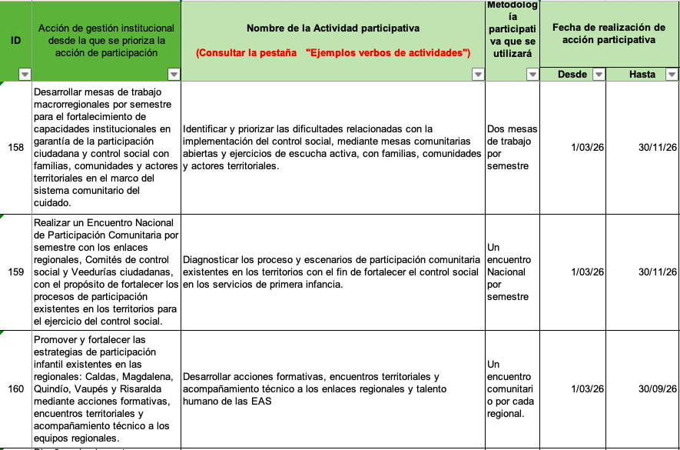
Situación actual

Slide 82
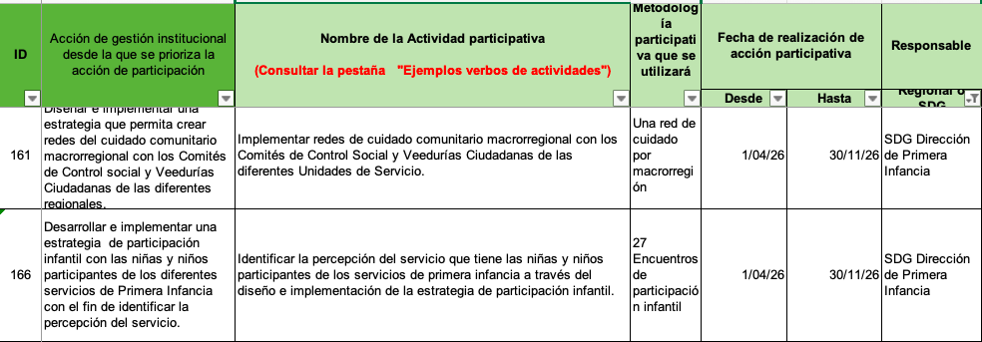
Situación actual

Slide 83
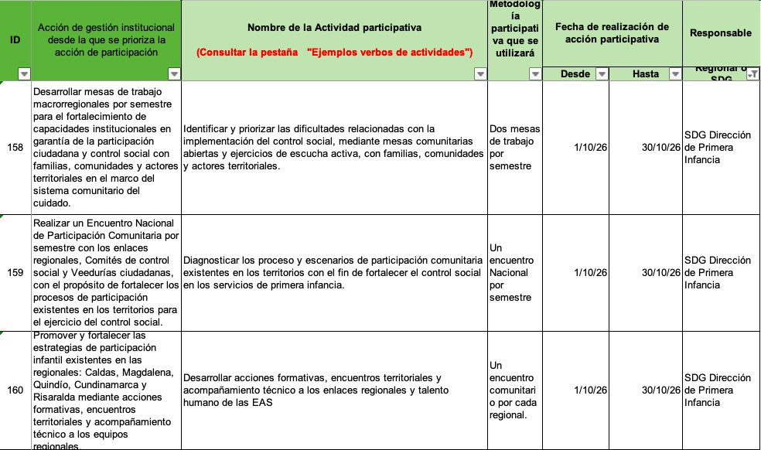
Situación ajustada

Slide 84
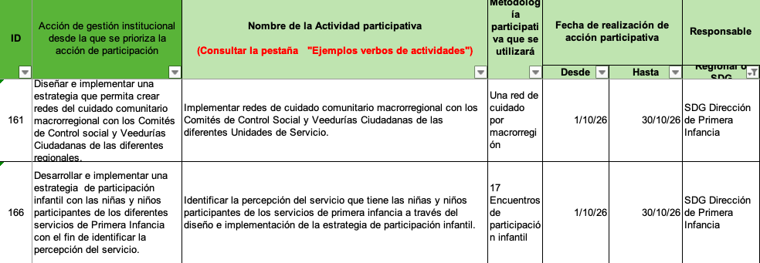
Situación ajustada

Slide 85
Modificación metodología actividad 166
Dependencia solicitante: Dirección de Primera Infancia
​
Fecha de solicitud: 19 de mayo de 2026 (mediante correo electrónico)​
​
Solicitud de ajuste: Ajustar la cantidad de encuentros descritos en la casilla de metodología de la actividad 166 “Identificar la percepción del servicio que tienen las niñas y niños participantes de los servicios de primera infancia a través del diseño e implementación de la estrategia de participación infantil”, pasando de 27 a 17 encuentros de participación infantil.
Este ajuste busca dar mayor coherencia metodológica al enfoque formativo y participativo de la actividad y atender la política de austeridad del gasto de la entidad, considerando que los encuentros se desarrollarán de manera presencial y requieren la gestión de comisiones y desplazamientos.
PÚBLICA
www.icbf.gov.co

Slide 86
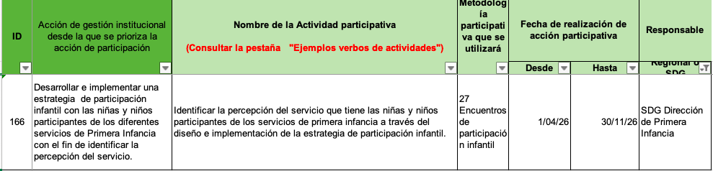
Situación actual

Slide 87
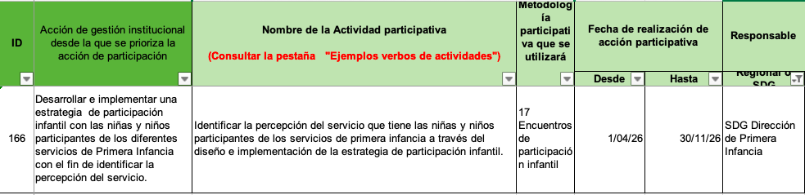
Situación ajustada

Slide 88
Modificación acción de gestión institucional
actividad 160
Dependencia solicitante: Dirección de Primera Infancia
​
Fecha de solicitud: 19 de mayo de 2026 (mediante correo electrónico)​
​
Solicitud de ajuste: Reemplazar en la casilla de la acción de gestión institucional de la actividad 160 la Regional Vaupés por la Regional Cundinamarca, teniendo en cuenta que en Cundinamarca la Dirección de Primera Infancia tiene la estrategia de participación infantil que les permitirá garantiza el desarrollo, seguimiento y cumplimiento efectivo de la actividad programada.
“Desarrollar acciones formativas, encuentros territoriales y acompañamiento técnico a los enlaces regionales y talento humano de las EAS”.
PÚBLICA
www.icbf.gov.co

Slide 89
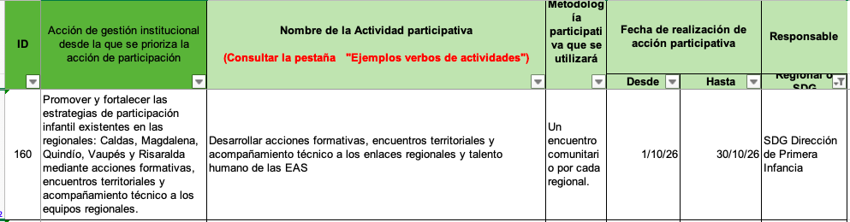
Situación actual

Slide 90
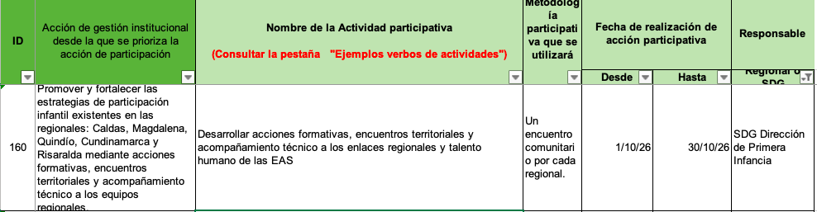
Situación ajustada

Slide 91
Solicitud de ajuste al
Plan de Participación Ciudadana 2026
Direcciones Regionales
PÚBLICA

Slide 92
Modificación nombre de la actividad 117
Dependencia solicitante: Dirección Regional Sucre
Fecha de solicitud: 19 de mayo de 2026 (mediante correo electrónico)
Solicitud de ajuste: modificar el nombre y la acción de la actividad 117. "Identificar por medio de reuniones comunitarias las problemáticas y necesidades de las veedurías de las modalidades de primera infancia del ICBF en el municipio de Sincelejo" por “Identificar por medio de reuniones comunitarias las problemáticas y necesidades de las veedurías de las modalidades de primera infancia del ICBF en la Regional Sucre”
Esto con el fin de ampliar su alcance del nivel municipal (Sincelejo) al nivel regional (Sucre), obteniendo un diagnóstico más integral y representativo de las problemáticas y necesidades de las veedurías de primera infancia.
PÚBLICA
www.icbf.gov.co

Slide 93
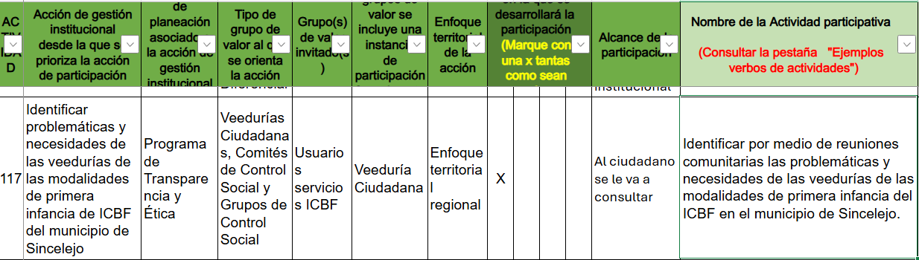
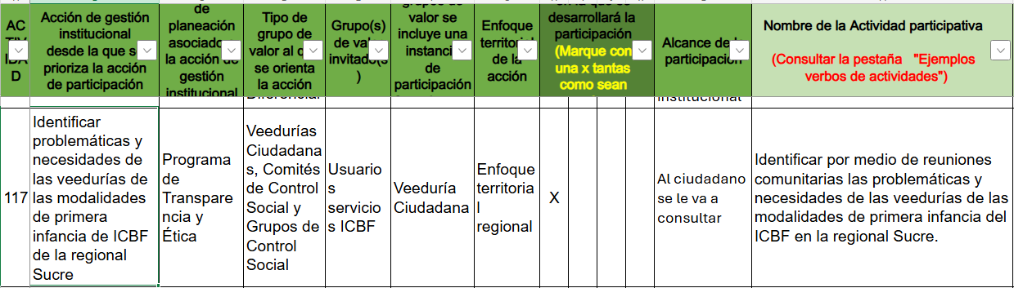
Situación actual
Situación ajustada
PÚBLICA
www.icbf.gov.co

Slide 94
Solicitud de ajuste al
Plan de Participación Ciudadana 2026
Dirección Regional Nariño
PÚBLICA

Slide 95
Modificación nombre de la actividad 90
Dependencia solicitante: Dirección Regional Nariño
​
Fecha de solicitud: 13 de mayo de 2026 (mediante correo electrónico)​
​
Solicitud de ajuste: teniendo en cuenta que la regional realizó varias acciones de articulación con la RIAV /Red Institucional de Apoyo a Veedurías) para el cumplimiento de la actividad 90, pero la Red manifestó que dicha actividad es propia de la misionalidad del ICBF, la Regional solicita reorientarla hacia el fortalecimiento de procesos de formación y participación ciudadana desarrollados directamente con la ciudadanía y usuarios convocados por el ICBF, garantizando su ejecución, ampliando la cobertura territorial y fortaleciendo las acciones de control social en las modalidades de atención de la regional.​
PÚBLICA
www.icbf.gov.co

Slide 96
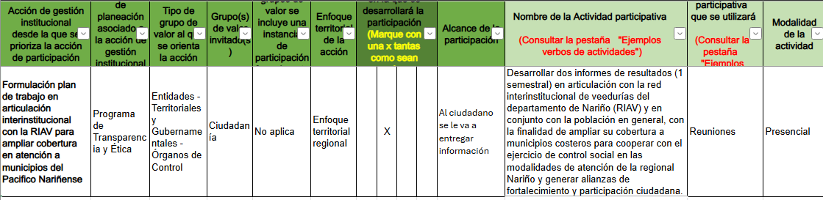
Situación actual

Slide 97
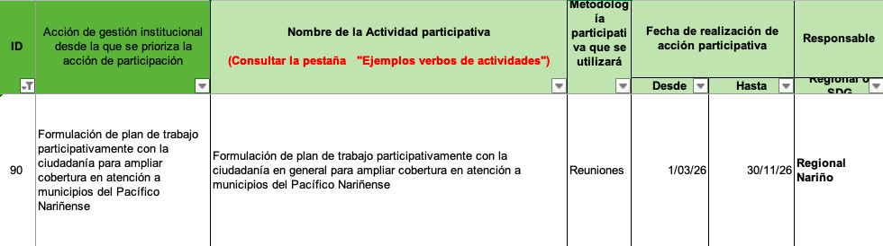
Situación ajustada

Slide 98
4. ACTUALIZACIÓN
POLÍTICA DE TRATAMIENTO DE DATOS PERSONALES
Dirección de Planeación y Control de Gestión
CARÁCTER APROBATORIO
PÚBLICA

Slide 99
PRINCIPALES ASPECTOS
1. Gobernanza y Gestión del Riesgo
Responsabilidad Demostrada (Accountability): Adopción de este modelo para garantizar que el tratamiento de datos sea transparente, trazable y seguro.
Evaluaciones de Impacto (EIPD): Obligatoriedad de realizar análisis previos ante nuevos tratamientos que impliquen un alto riesgo o manejo masivo de información.
2. Protección Especial a Niños, Niñas y Adolescentes (NNA)
Interés Superior: El tratamiento de datos de NNA es restrictivo y siempre debe priorizar y asegurar sus derechos fundamentales.
Reserva Absoluta: Aplicación de máxima confidencialidad en procesos sensibles, especialmente en trámites relacionados con adopciones y protección.
PÚBLICA
www.icbf.gov.co

Slide 100
PRINCIPALES ASPECTOS
3. Principios y Obligaciones del Personal
Cumplimiento Normativo: Aplicación estricta de los principios de legalidad, finalidad, libertad, veracidad y transparencia en cada proceso.
Deber de Confidencialidad: Restricción de acceso a la información únicamente al personal autorizado, extendiendo esta obligación incluso después de finalizar su vínculo con la entidad.
4. Derechos de los Titulares y Tiempos de Respuesta
Garantías Básicas: Los ciudadanos tienen derecho a conocer, actualizar, rectificar y solicitar la supresión de sus datos personales.
PÚBLICA
www.icbf.gov.co

Slide 101
PRINCIPALES ASPECTOS
5. Tecnologías Emergentes e Inteligencia Artificial (IA)
Privacidad desde el Diseño: Cualquier nuevo software, plataforma o desarrollo tecnológico debe integrar la seguridad de datos desde su fase de planeación.
Uso Ético de IA: Monitoreo y supervisión humana obligatoria en algoritmos. Queda estrictamente prohibido el uso de herramientas de IA públicas (no oficiales) para procesar datos de la entidad.
6. Seguridad de la Información y Canales Oficiales
Ciberseguridad: Monitoreo constante de bases de datos y obligatoriedad de reportar cualquier brecha o incidente de seguridad de manera inmediata.
PÚBLICA
www.icbf.gov.co

Slide 102

5. Eliminación Documental
Grupo de Gestión Documental -Dirección Administrativa
CARÁCTER APROBATORIO
PÚBLICA

Slide 103
LOTE | SERIE/SUBSERIE | REGIONAL | CAJAS X-200
87 | HISTORIAS SOCIO FAMILIARES | SANTANDER | 18
97 | CONTRATOS-CONTRATOS DE APORTES | HUILA | 87
110 | HISTORIAS SOCIO FAMILIARES | BOGOTA | 103
113 | HISTORIAS SOCIO FAMILIARES | BOGOTA | 52
116 | HISTORIAS SOCIO FAMILIARES | BOYACA | 22
125 | HISTORIAS SOCIO FAMILIARES | NORTE DE SANTANDER | 29
129 | CONTRATO DE APORTES | LA GUAJIRA | 40
131 | CONTRATOS ESTATALES | LA GUAJIRA | 2
136 | HISTORIAS SOCIO FAMILIARES | NORTE DE SANTANDER | 32
138 | HISTORIAS SOCIO FAMILIARES | SANTANDER | 28
141 | CONTRATOS DE APORTE | META | 32
143 | CONTRATOS ESTATALES | META | 4
145 | HISTORIAS SOCIO FAMILIARES | CALDAS | 166
148 | HISTORIAS SOCIO FAMILIARES | CALDAS | 73
151 | HISTORIAS SOCIO FAMILIARES | NORTE DE SANTANDER | 69
154 | HISTORIAS SOCIO FAMILIARES | BOYACA | 40
157 | HISTORIAS SOCIO FAMILIARES | NORTE DE SANTANDER | 62
160 | HISTORIAS SOCIO FAMILIARES | CALDAS | 69
163 | HISTORIAS SOCIO FAMILIARES | CALDAS | 5
166 | HISTORIAS SOCIO FAMILIARES | ANTIOQUIA | 43
169 | HISTORIAS SOCIO FAMILIARES | ANTIOQUIA | 46
 |  | TOTAL | 1.022
Propuestas
Eliminación
PÚBLICA
www.icbf.gov.co

Slide 104

Los archivos propuestos correspondientes a la serie documental HISTORIAS SOCIO FAMILIARES, fueron objeto de revisión por parte del contratista que los organizó y se encontró que no hay expedientes relacionados con graves violaciones a los Derechos Humanos e infracciones al Derecho Internacional Humanitario ocurridas durante el conflicto armado, de acuerdo con lo requerido por el Centro Nacional de Memoria Histórica.
Propuestas
Eliminación
PÚBLICA
www.icbf.gov.co

Slide 105
6. Solicitud de traslado de riesgo de corrupción P1+
Dirección de Planeación y Control de Gestión
Subdirección de Mejoramiento Organizacional
CARÁCTER APROBATORIO
PÚBLICA

Slide 106
Solicitud de traslado de riesgo de corrupción P1+ de Dirección de Protección Especial a Dirección del Sistema Nacional de Bienestar Familia
Área que solicita el traslado:
Dirección de Protección Especial solicitó traslado de riesgos P1+ y P6. – Memorando 202620000000061943 del 13 de mayo de 2026.
Solicitud de traslado. De la Dirección de Protección Especial a la Dirección del Sistema Nacional de Bienestar Familiar.
Riesgos a ser trasladados:
P1+. Decisiones que no corresponden a los postulados legales establecidos en el Código de Infancia y Adolescencia, modificado por la ley 1878 de 2018, para beneficiar un tercero generando investigaciones a los Defensores de Familia por faltas disciplinarias.
P6. Posibilidad de afectación a los derechos de las niñas, los niños y adolescentes derivadas de la pérdida de competencia, ocasionada por la superación de términos, la configuración de nulidades o la existencia de yerros procesales no subsanados, que no son oportunamente remitidos al juez de familia por el/la defensor/a de familia o cuando este/a no lo hace, el/la directora/ la regional; conforme a lo establecido en los Artículos. 100 y 103 del Código de la Infancia y la Adolescencia, modificado por los Art. 4° y 6° de la Ley 1878 de 2018.
En cumplimiento de lo dispuesto en el Decreto 1430 de 2025, “Por el cual se modifica la estructura del Instituto Colombiano de Bienestar Familiar Cecilia de la Fuente de Lleras”, y en atención a las funciones asignadas en sus artículos 13 “Dirección del Sistema Nacional de Bienestar Familiar – SNBF” y 16 “Subdirección de Autoridades Administrativas,
Justificación
PÚBLICA

Slide 107
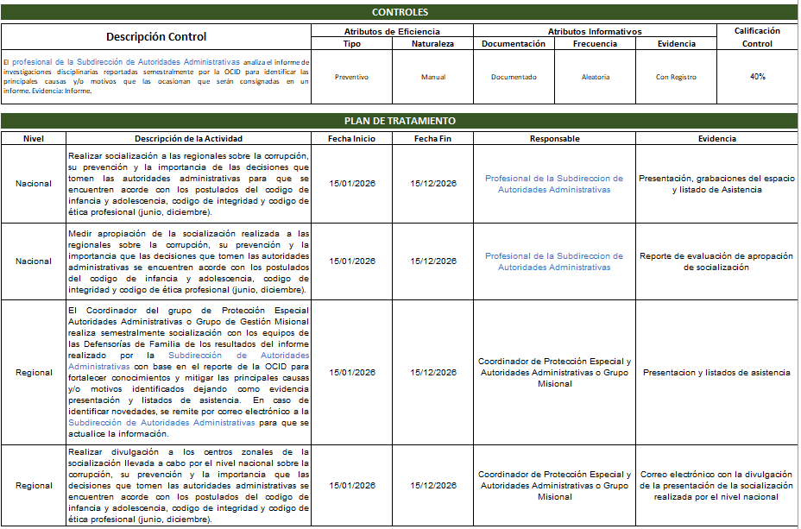
Solicitud de traslado de riesgo de corrupción P1+ de Dirección de Protección Especial a Dirección del Sistema Nacional de Bienestar Familia
Riesgos de Corrupción
SNB4+. Decisiones que no corresponden a los postulados legales establecidos en el Código de Infancia y Adolescencia, modificado por la ley 1878 de 2018, para beneficiar un tercero generando investigaciones a los Defensores de Familia por faltas disciplinarias.
Los ajustes propuestos corresponden al texto azul en la descripción del control y en las actividades del Plan de Tratamiento.
PÚBLICA

Slide 108
7. Actualización COMPONENTE 1. Gestión Integral del Riesgo
Programa de transparencia y Etica Publica 2026
Subdirección de Mejoramiento Organizacional
CARÁCTER APROBATORIO
PÚBLICA

Slide 109
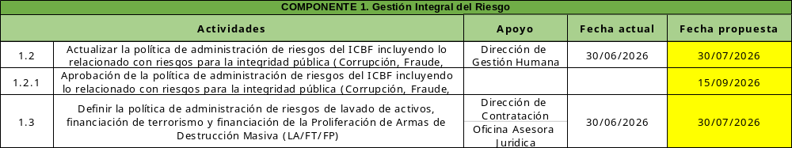
COMPONENTE 1. Gestión Integral del Riesgo
Se solicita a los directivos integrantes del Comité Institucional de Gestión y Desempeño la aprobación de la actualización de las actividades asociadas al componente 1 Gestión Integral del Riesgo del PTEP.
Las actualizaciones son específicamente en fechas, dependencias de apoyo y descripción de una actividad basados principalmente en recomendaciones y conversaciones sostenida con la Secretaria de Transparencia sobre la complejidad de analizar e implementar los cambios propuestos en la Guia de Riesgos del DAFP en su versión 7.
A continuación, se presentan los cambios que deben se aprobados resaltado en amarillo:
PÚBLICA
www.icbf.gov.co

Slide 110
COMPONENTE 1. Gestión Integral del Riesgo
COMPONENTE 1. Gestión Integral del Riesgo
Actual |  | Apoyo | Fecha actual
1.4 | Actualizar el Procedimiento para la Atención de Presuntos Actos de Corrupción P4.RC incluyendo lo relacionado con los riesgos de integridad publica y de LA/FT/FP | Oficina Asesora Jurídica Oficina de Control Interno Dirección de Contratación Dirección de Gestión Humana | 30/06/2026
 | Propuesta | Apoyo | Fecha propuesta
 | Desarrollar el procedimiento de reporte de operaciones sospechosas incluyendo lo relacionado con los riesgos de integridad publica y de LA/FT/FP | Oficina Asesora Jurídica Dirección de Contratación Equipo Transparencia | 30/07/2026
1.5 | Desarrollar y comunicar el procedimiento de debida diligencia. | Oficina Asesora Jurídica Oficina de Control Interno Dirección de Contratación Dirección de Gestión Humana | 30/06/2026
 | Propuesta | Apoyo | Fecha propuesta
 | Desarrollar y comunicar el procedimiento de debida diligencia. | Oficina Asesora Jurídica Dirección de Contratación Equipo Transparencia | 30/07/2026
1.7 | Actualizar el procedimiento sobre la gestión de riesgos de la entidad con el objetivo de incluir lo pertinente sobre gestión de riesgos de integridad publica. | Oficina Asesora Jurídica Dirección de Contratación Dirección de Gestión Humana | 30/06/2026
 | Propuesta | Apoyo | Fecha propuesta
 | Actualizar el procedimiento sobre la gestión de riesgos de la entidad con el objetivo de incluir lo pertinente sobre gestión de riesgos de integridad publica. | Equipo Transparencia | 30/07/2026
PÚBLICA
www.icbf.gov.co

Slide 111

8. Seguimiento PTEP
Corte Dic 2025
Oficina de Control Interno
CARÁCTER INFORMATIVO
PÚBLICA

Slide 112
Resultados PTEP Corte Dic 2025
Componentes - Actividades
CUMPLIDAS
NO CUMPLIDAS
Componente 1. Gestión Integral Riesgo de Corrupción 2025
14
12
2
Componente 2. Estado Abierto
38
36
2
Componente 3. Iniciativas Adicionales
15
14
1
PÚBLICA
www.icbf.gov.co

Slide 113
Resultados PTEP Corte Dic 2025
Componentes - Actividades
NO CUMPLIDAS
Componente 1. Gestión Integral Riesgo de Corrupción 2025
Subcomponente | Actividad | Conclusión del Seguimiento
Subcomponente 1. Política de Administración de Riesgos | Realizar socialización acerca de la política de riesgos de corrupción. | Verificadas las evidencias que soportan la socialización de la política de riesgos de la Entidad para la SDG y las 33 Regionales, se evidenció que durante el primer semestre no se aportaron soportes que dieran cuenta de la ejecución de la actividad y para el segundo semestre se observó que la socialización se realizó en el marco del PIC el día 05/11/2025.
Subcomponente 6. canales de denuncia | Divulgar piezas informativas sobre el lineamiento de protección al denunciante y de custodia de las bases de datos personales. | Se observó la pieza de comunicación "Lineamientos de protección al denunciante"; sin embargo, no se encontró publicada en el siguiente link https://www.icbf.gov.co/linea-anticorrupcion-icbf-2, que era lo informado como soporte de la actividad. Adicionalmente, se constató que el 30/10/2025 se realizó la divulgación de un video de protección de datos del denunciante a través de la página web y en la red social x.
PÚBLICA
www.icbf.gov.co

Slide 114
Resultados PTEP Corte Dic 2025
Componentes - Actividades
NO CUMPLIDAS
Componente 2. Estado Abierto
Subcomponente | Actividad | Conclusión del Seguimiento
Diálogo y Corresponsabilidad | Socializar en el territorio la estrategia de Rendición Publica de Cuentas con base en el Programa de Transparencia y Ética Pública. | Se identificó la realización de dos socializaciones de la Estrategia de Rendición Pública de Cuentas, llevadas a cabo los días 10/04/2025 y 28/08/2025 a través de la plataforma Teams. No obstante, la socialización reportada y realizada en forma presencial en la Regional Valle el 26/12/2025 corresponde al “Programa de Transparencia y Ética Pública 2025”, y no se evidencia que durante dicha sesión se haya presentado la Estrategia de Rendición Pública de Cuentas 2025. Recomendación OCI: mejorar la calidad de la evidencia con el fin de que se identificar claramente las socializaciones realizadas y la participación de los colaboradores de las regionales.
 | Divulgación de los avances de la entidad respecto a la implementación del Acuerdo de Paz | En la verificación realizada por la OCI los días 24/02/2026 y 02/03/2025, en el SVE, no se encontraron piezas gráficas, boletines informativos, comunicaciones o publicaciones que den cuenta de los avances institucionales en la implementación del Acuerdo de Paz.
PÚBLICA
www.icbf.gov.co

Slide 115
Resultados PTEP Corte Dic 2025
Componentes
NO CUMPLIDAS
Componente 3. Iniciativas Adicionales
Subcomponente | Actividad | Conclusión del Seguimiento
Racionalización de Tramites | Otorgamiento o Reconocimiento de Personería Jurídica a Instituciones del Sistema Nacional de Bienestar Familiar | Se evidenció que la Dirección de Tecnologías de la Información y la Oficina de Inspección, Vigilancia y Control y Calidad de Servicios reportaron un avance estimado del 70,5% en el proyecto, dado que aún persisten algunas inconsistencias en la solución de inteligencia artificial que deben ser superadas. De acuerdo con lo anterior, para la vigencia 2025 no se alcanzó la automatización del trámite “Otorgamiento o Reconocimiento de Personería Jurídica a Instituciones del Sistema Nacional de Bienestar Familiar”.
PÚBLICA
www.icbf.gov.co

Slide 116

Resultados PTEP Corte Dic 2025
Riesgos de Corrupción
EVALUACIÓN DE LA EJECUCIÓN DE CONTROLES
Fuerte
El control se ejecuta de manera consistente por parte del responsable.
Moderado
El control se ejecuta algunas veces por parte del responsable.
Débil
El control no se ejecuta por parte del responsable.
Número de Riesgos | Número de controles verificados* | Fuerte | Moderado | Débil | No Aplica
19 | 86 | 26 | 41 | 13 | 6
* Los controles pueden aplicarse en SDG o Regionales.
PÚBLICA

Slide 117
Resultados PTEP Corte Dic 2025
Riesgos de Corrupción
Análisis OCI-Riesgo Vs Causas
Verificar que las causas correspondan medios, circunstancias o agentes generadores del riesgo identificado
Número de Riesgos | Número de controles verificados* | Si | Parcialmente
19 | 86 | 10 | 9
* Los controles pueden aplicarse en SDG o Regionales.
PÚBLICA

Slide 118
Resultados PTEP Corte Dic 2025
Riesgos de Corrupción
Análisis OCI-Causa Vs. Controles
Confirmar si los controles tienen corresponsabilidad con la causa identificada.(Verificando en el contenido del riesgo que contengan los siguientes verbos rectores verificar, validar, conciliar, comparar, revisar, cotejar)
Número de Riesgos | Número de controles verificados* | Si | No | No Aplica
19 | 86 | 54 | 26 | 6
* Los controles pueden aplicarse en SDG o Regionales.
PÚBLICA

Slide 119

Resultados PTEP Corte Dic 2025
Plan de Participación Ciudadana - Actividades
CUMPLIDAS
NO CUMPLIDAS
Plan de Participación Ciudadana – Sede Dirección General
36
33
3
Plan de Participación Ciudadana – Regionales
48
48
-
PÚBLICA

Slide 120
Resultados PTEP Corte Dic 2025
Plan de Participación Ciudadana
NOMBRE DE LA ACTIVIDAD PARTICIPATIVA | DEPENDENCIA | CONCLUSIÓN DEL SEGUIMIENTO
Desarrollar 165 encuentros de participación, gobernanza y del control social de adolescentes que hacen parte de las modalidades y/o formas de atención de la dirección de Adolescencia y Juventud, que permitan evaluar las fortalezas y debilidades de lo existente y de igual forma identificar acciones de mejora que permitan una mejor gestión institucional. | Dirección de Adolescencia y Juventud | Se evidenció la realización de 100 Encuentros de Participación, Gobernanza y del control social de adolescentes en el marco de la Modalidad para la Prevención de Riesgos y Desarrollo de Capacidades con Casas Atrapasueños, Espacios Comunitarios y Experiencias Comunitarias, así como la Modalidad Integrada con Centros de Apoyo a la Inclusión en las Regionales mencionadas. Adicionalmente, se encontró el “Informe de Implementación de Encuentros de Control Social, Gobernanza y Cuidado de lo Público para la Prevención de Riesgos y/o Promoción de Derechos de Adolescentes - Dirección de Adolescencia y Juventud”, en el cual se exponen los avances, aprendizajes y resultados obtenidos en la implementación del Plan de Participación Ciudadana del Instituto Colombiano de Bienestar Familiar, desarrollado en un contexto nacional caracterizado por su diversidad territorial, cultural y social. Faltó la realización de 65 eventos para cumplir la meta propuesta, en SVE el responsable registró los inconvenientes presentados: " … En primer lugar, los operadores de la forma de atención Espacios Comunitarios iniciaron su vigencia hacia finales de octubre de 2025, reduciendo significativamente la ventana operativa para la programación y ejecución de los encuentros. En segundo lugar, en varios territorios los recursos fueron priorizados para la forma de atención Experiencias Comunitarias, caracterizada por una relación público-popular sin contrato, lo que limita la capacidad institucional para exigir actividades predeterminadas. Bajo esta forma de atención, las organizaciones comunitarias definen autónomamente sus planeaciones y suelen desarrollar actividades más cortas y flexibles, lo que dificultó la implementación de encuentros con los tiempos y metodologías requeridas."
PÚBLICA

Slide 121
Resultados PTEP Corte Dic 2025
Plan de Participación Ciudadana
NOMBRE DE LA ACTIVIDAD PARTICIPATIVA | DEPENDENCIA | CONCLUSIÓN DEL SEGUIMIENTO
Desarrollar 165 encuentros de participación, gobernanza y del control social de niñas y niños que hacen parte de las modalidades y/o formas de atención de la dirección de Infancia, que permitan evaluar las fortalezas y debilidades de lo existente y de igual forma identificar acciones de mejora que permitan una mejor gestión institucional. | Dirección de Infancia | Se evidenció la realización de 100 Encuentros de Participación, Gobernanza y del control social para la Prevención de Riesgos y/o Promoción de Derecho de la Infancia en las Regionales mencionadas. Adicionalmente, se encontró el “Informe de Implementación de Encuentros de Control Social, Gobernanza y Cuidado de lo Público para la Prevención de Riesgos y/o Promoción de Derechos de Adolescentes - Dirección de Adolescencia y Juventud”, en el cual se expone los avances, aprendizajes y resultados obtenidos en la implementación del Plan de Participación Ciudadana del Instituto Colombiano de Bienestar Familiar, desarrollado en un contexto nacional caracterizado por su diversidad territorial, cultural y social. Faltó la realización de 65 eventos para cumplir la meta propuesta, en SVE el responsable registró las siguientes situaciones como inconvenientes por los cuales no cumplieron la meta: ..." En primer lugar, los operadores de la forma de atención Espacios Comunitarios iniciaron su vigencia hacia finales de octubre de 2025, reduciendo significativamente la ventana operativa para la programación y ejecución de los encuentros. En segundo lugar, en varios territorios los recursos fueron priorizados para la forma de atención Experiencias Comunitarias, caracterizada por una relación público-popular sin contrato, lo que limita la capacidad institucional para exigir actividades predeterminadas. Bajo esta forma de atención, las organizaciones comunitarias definen autónomamente sus planeaciones y suelen desarrollar actividades más cortas y flexibles, lo que dificultó la implementación de encuentros con los tiempos y metodologías requeridas."
PÚBLICA

Slide 122
Resultados PTEP Corte Dic 2025
Plan de Participación Ciudadana
NOMBRE DE LA ACTIVIDAD PARTICIPATIVA | DEPENDENCIA | CONCLUSIÓN DEL SEGUIMIENTO
Formular el significado del sistema comunitario del cuidado con el talento humano de la Dirección de Primera Infancia a través de reuniones comunitarias con la ciudadanía en general. | Primera Infancia | Se evidenció “Informe de diagnóstico formulación del significado de Sistema Comunitario del Cuidado “comunidades que cuidan”, cuyo propósito central es construir participativamente el concepto y la operatividad del Sistema Comunitario del Cuidado, involucrando a los padres de familia, cuidadores, ciudadanía en general y al talento humano de primera infancia a través de reuniones comunitarias realizadas en las regionales de Antioquia, Bogotá, Cesar y Valle del Cauca. Así mismo, se encontraron las actas y listados de asistencia que soportan la realización de cuatro (4) talleres a nivel nacional; sin embargo, no se encontró el acta del quinto taller o reunión comunitario que establecieron como Indicador para realizar el ejercicio.
PÚBLICA

Slide 123
Resultados PTEP Corte Dic 2025
No Conformidades - Temáticas
1
No aprobación en el marco del Comité de Gestión y Desempeño de la versión 2 del 16/12/2025 del Programa de Transparencia y Ética Pública
Debilidades en la información de la versión publicada en la pagina web: Esquema de Publicación actualizado a corte 31 de diciembre de 2023; cuando el plan es de la Vigencia 2025.
2
3
No cumplimiento al 100% de las actividades establecidas en los Componentes 1, 2 y 3 del Programa de Transparencia y Ética Pública; así como las Actividades Participativas en el Plan de Participación Ciudadana - Sede Dirección General
PÚBLICA

Slide 124




Normatividad
Decreto 1122 de Agosto de 2024
“Por el cual se reglamenta el artículo 73 de la Ley 1474 de 2011, modificado por el artículo 31 de la Ley 2195 de 2022, en lo relacionado con los Programas de Transparencia y Ética Pública”.
Anexo Técnico PTEP
Versión 01 del 30/08/2024 – Secretaría de Transparencia (Decreto 1122 de 2024)
Circular Secretaria de Transparencia
CIR25-00000026 / GFPU 13130000 del 6 de junio de 2025 - Régimen de transición a los Programas de Transparencia y Ética Pública
En el segundo semestre la OCI realizará evaluación de los dos componentes de manera conjunta: transversal y programático del PTEP de la vigencia 2026; lo cual incluye la Gestión de riesgos para la integridad pública y la Gestión de riesgos de LA/FT/FP (Sistema de Gestión de Riesgos para la Integridad Pública – SIGRIP*)
Guía para la Gestión Integral del Riesgo en Entidades Públicas Versión 7 – DAFP - 2025
PÚBLICA

Slide 125
9. Solicitud de Aprobación de mapa de macroprocesos y procesos del Bienestar Familiar
Subdirección de Mejoramiento Organizacional
CARÁCTER APROBATORIO
PÚBLICA

Slide 126
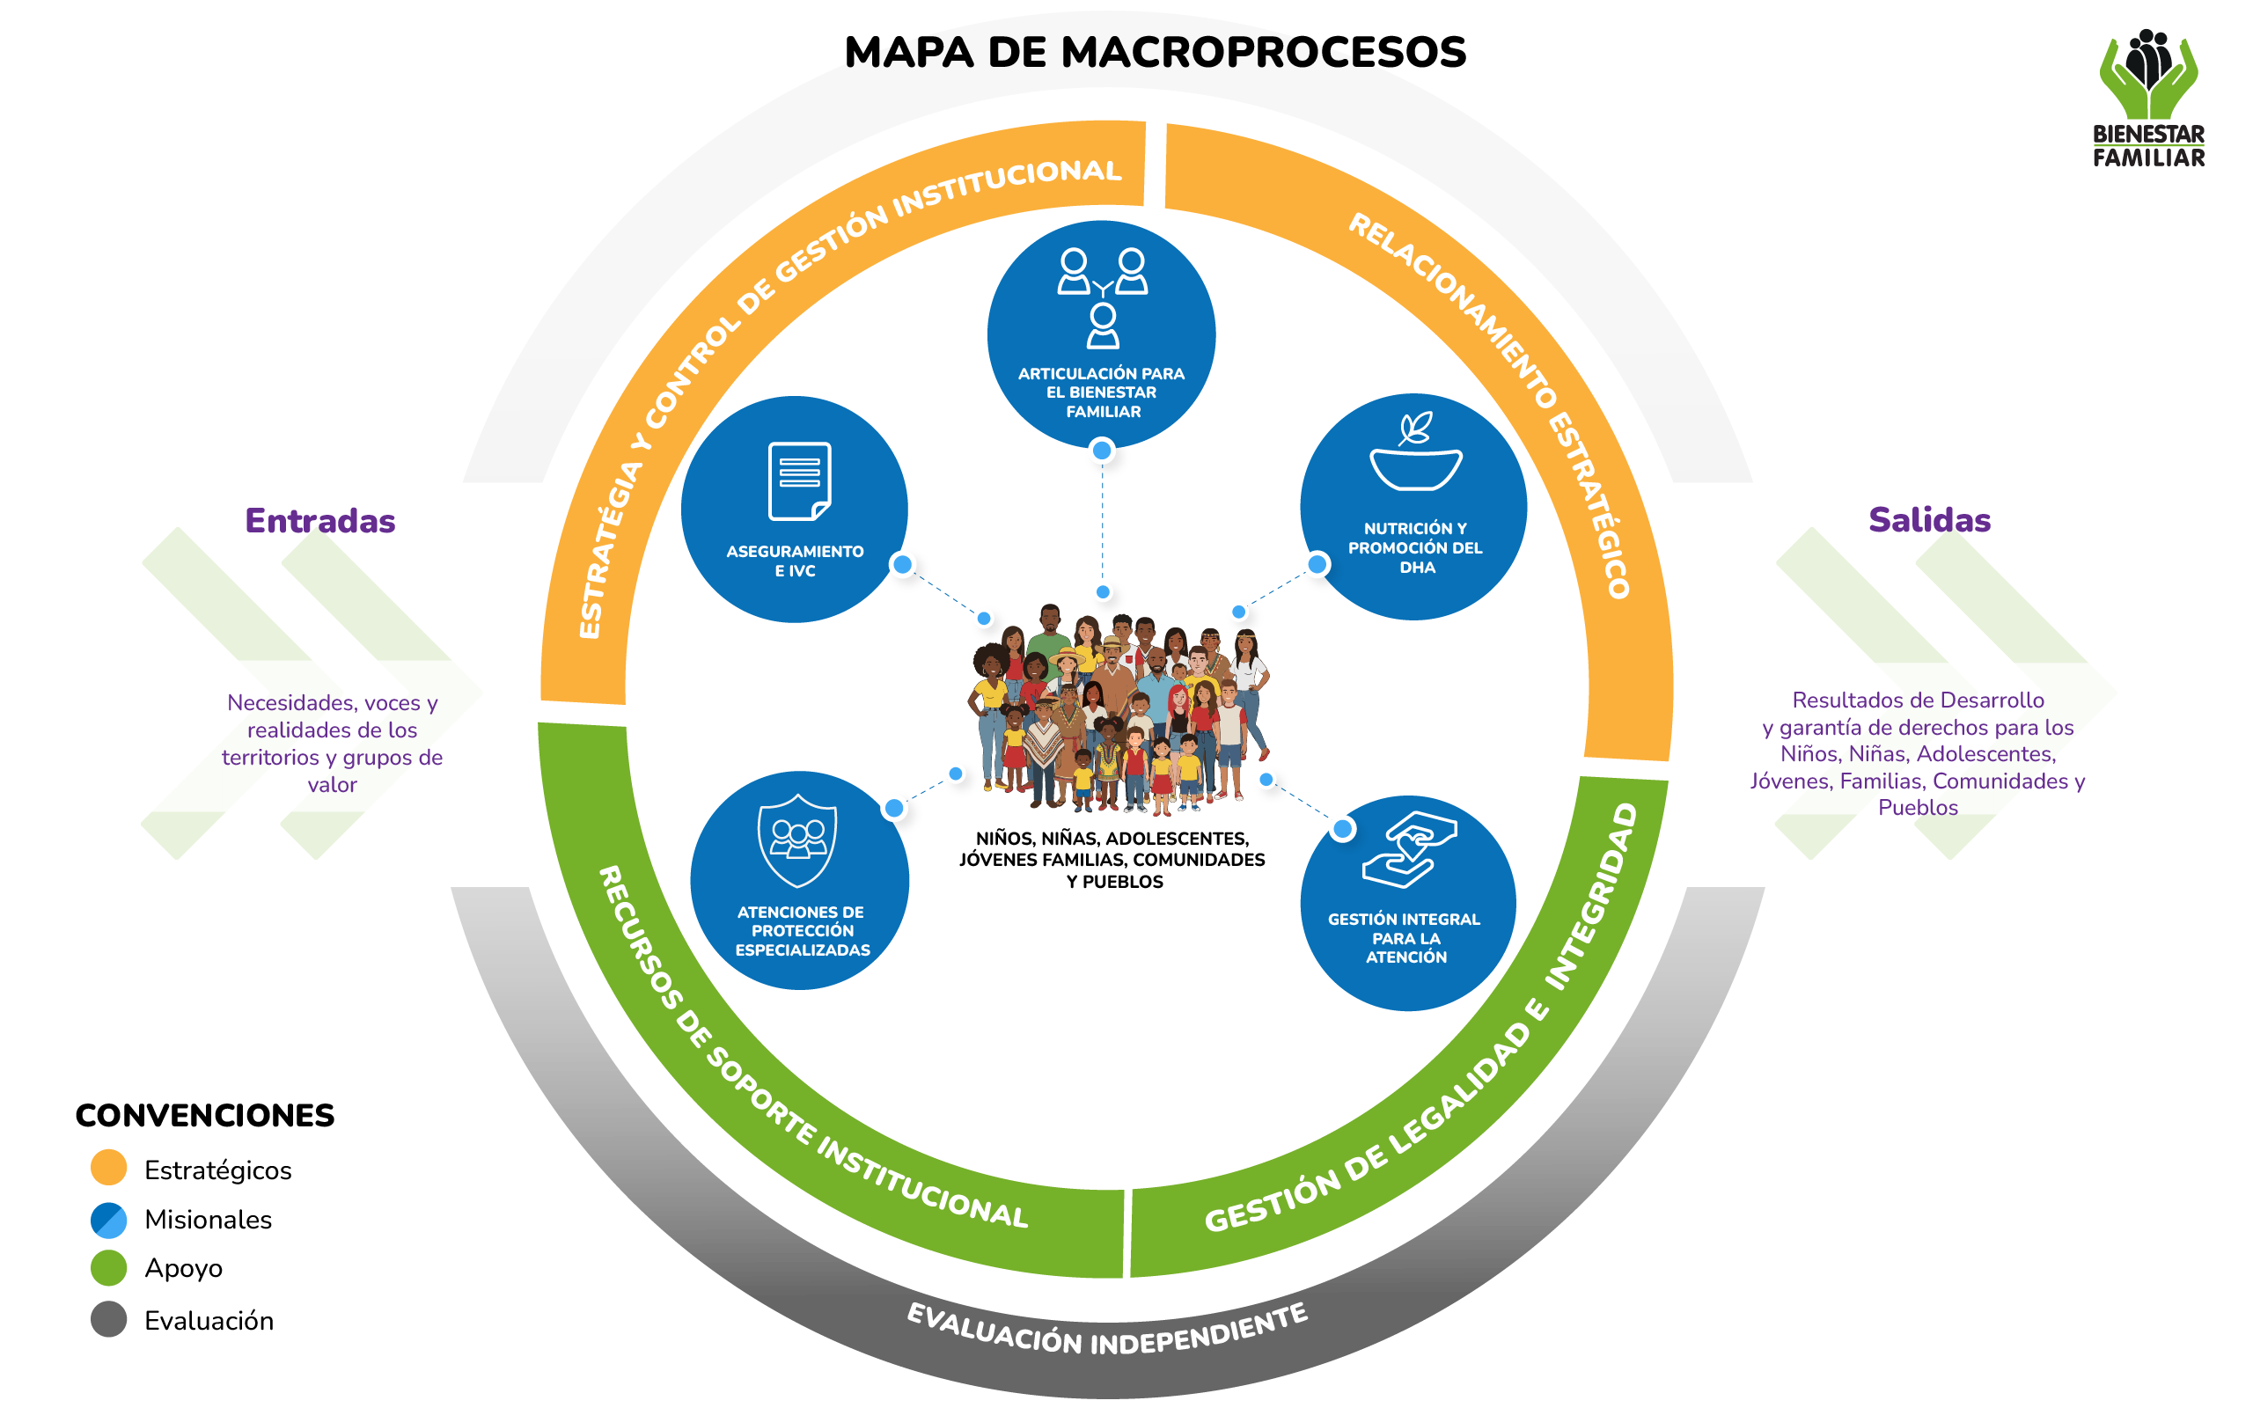

Slide 127
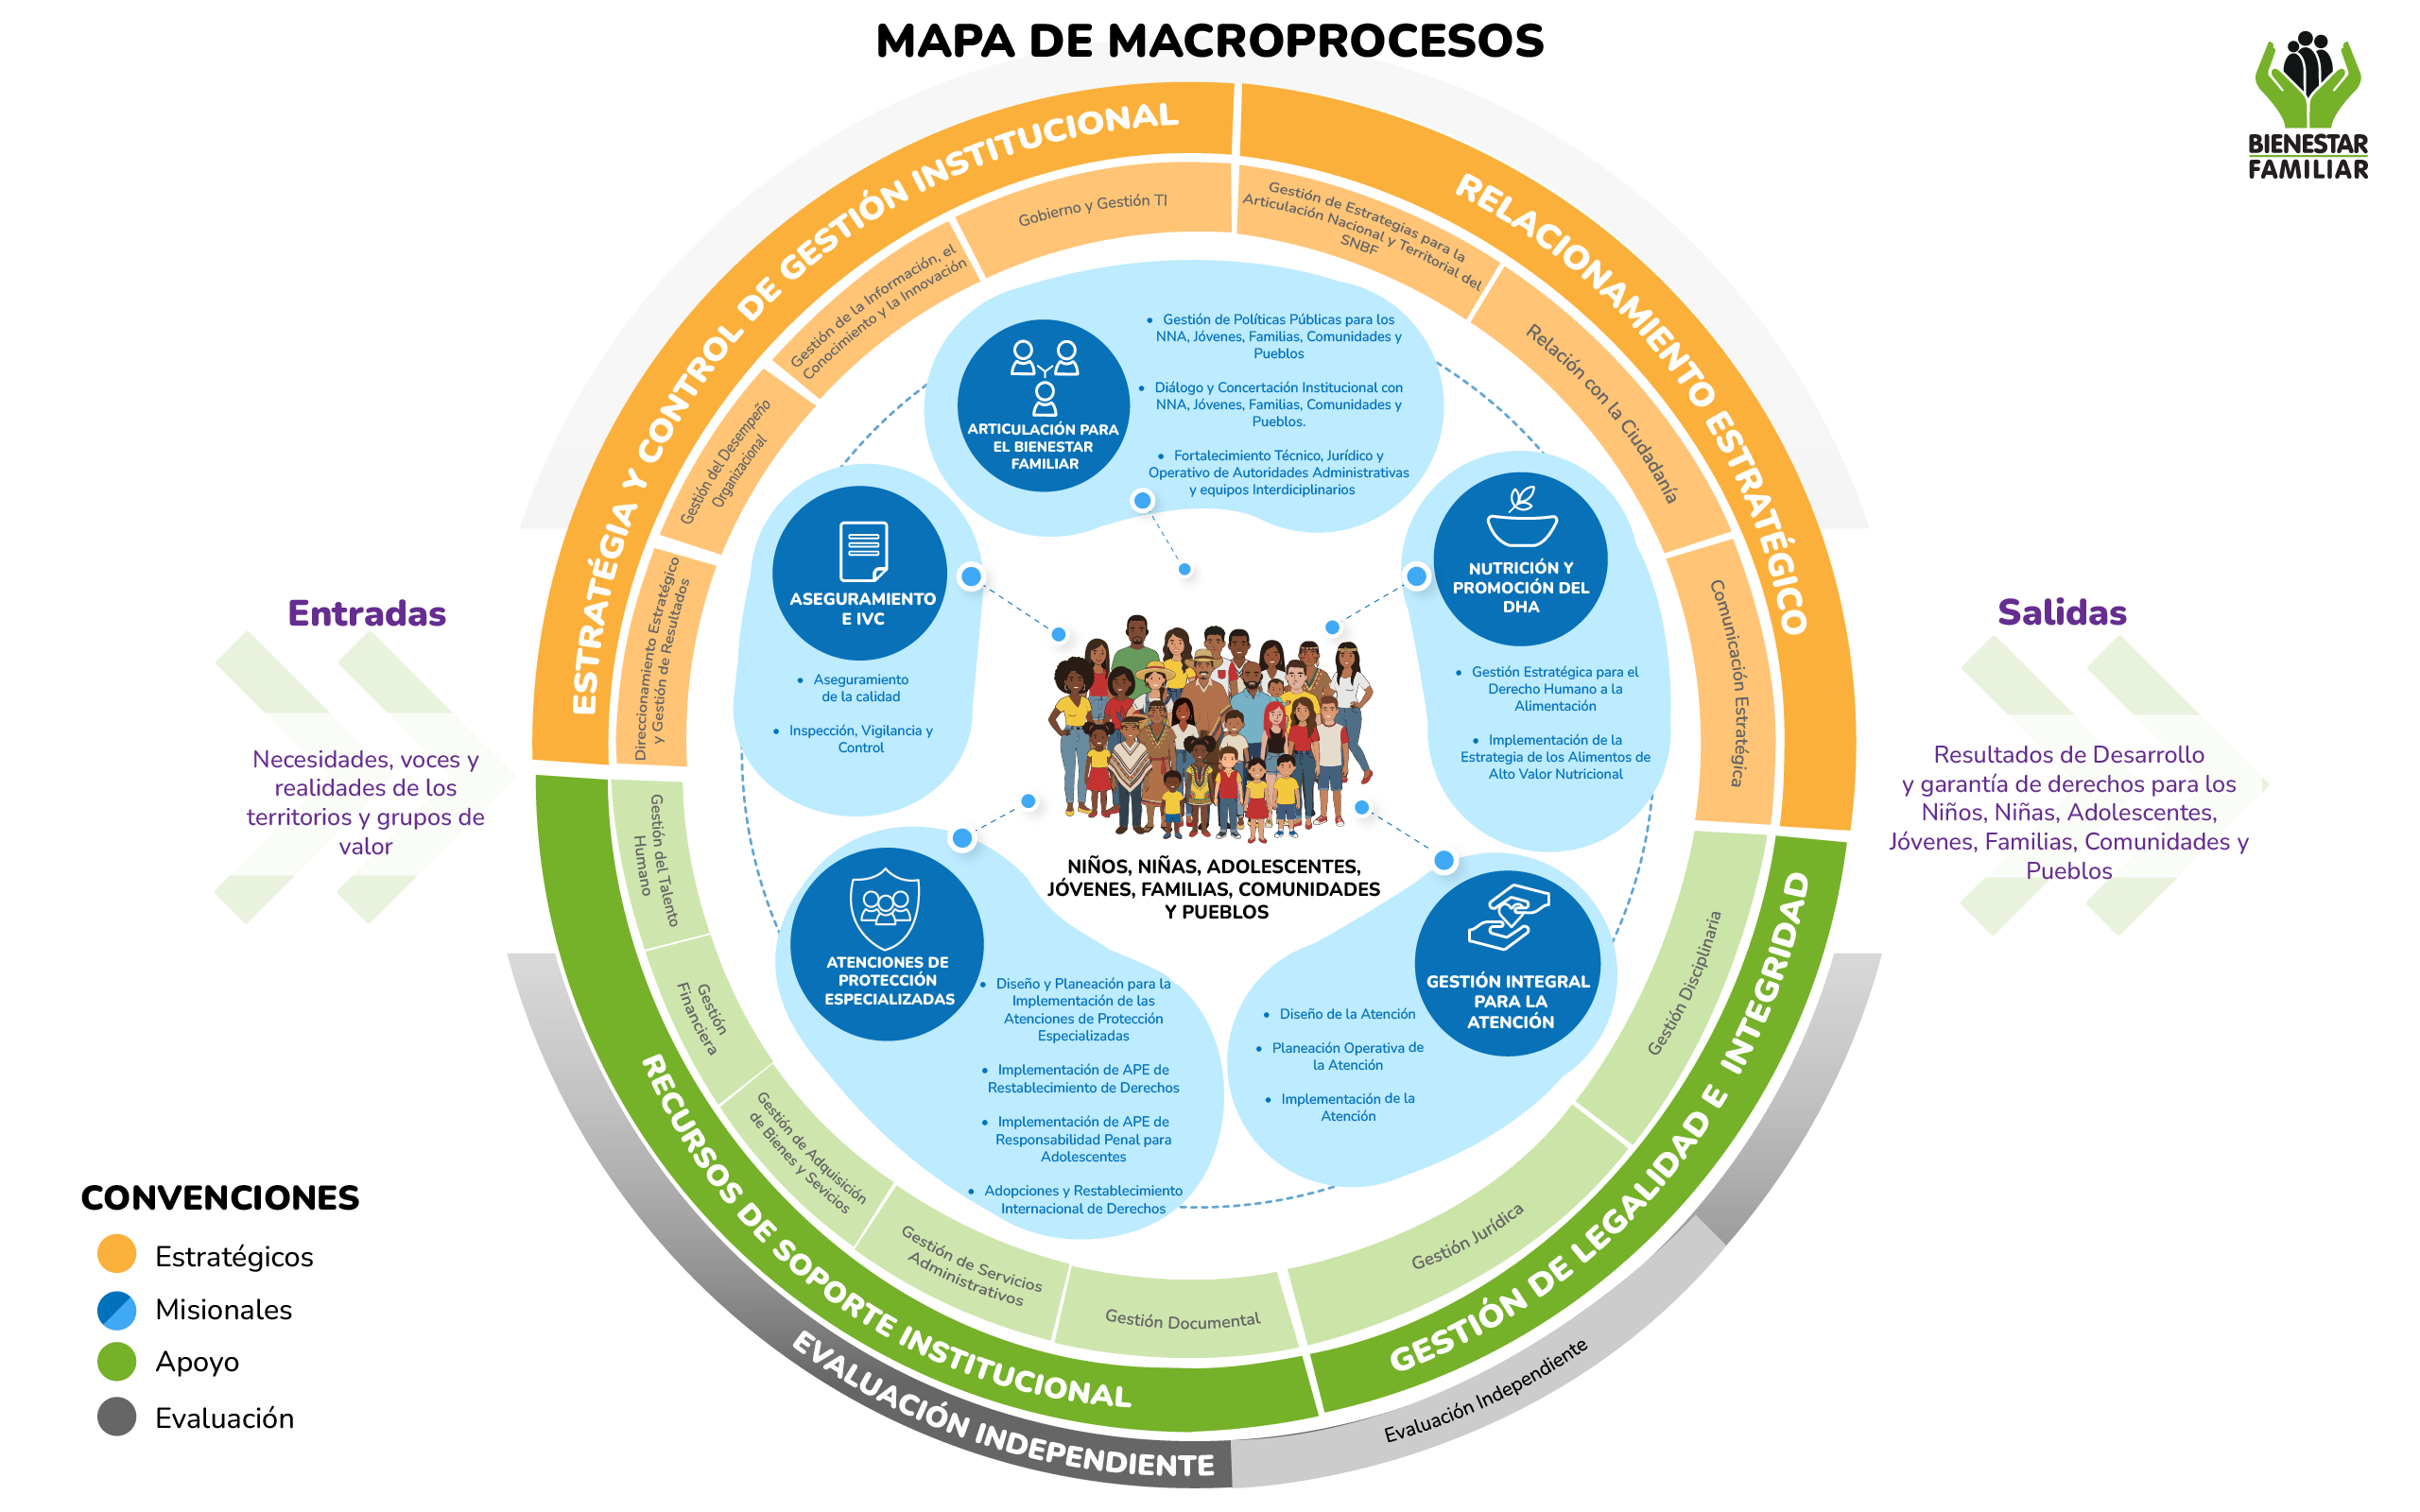

Slide 128

PÚBLICA
www.icbf.gov.co

